Slide 1

ETC移动发行系统V1.0
用户培训
甘肃紫光智能交通与控制技术有限公司

Slide 2
ETC移动发行系统V1.0
目 录
CONTENTS
1
ETC发行现状
2
ETC移动发行系统概述
3
ETC移动发行手持终端设备介绍
4
ETC移动发行系统功能介绍
5
其他功能
6
日常维护

Slide 3






ETC移动发行系统V1.0
ETC发行现状
ETC( Electronic Toll Collection ) 不停车电子收费
ETC通道优势
解决收费站拥堵
提高道路通行效率
促进节能减排
节约人工成本
节约通行时间
已有ETC发行系统劣势
1.不能顾及到部分位置偏僻、停车场所狭小的服务网点
2.灵活性差，无法为客户提供上门办理ETC的服务

Slide 4


ETC移动发行系统V1.0
系统概述
系统构成
手持终端（金溢）
ETC移动发行系统APP
系统Web后台服务
ETC移动发行手持终端集成了平板电脑、IC卡读写器、电子标签发行器等硬件设备，轻巧便利，便于携带；
支持4G卡和Wi-Fi无线联网，能够随时随地办理业务；
系统提供了客户申请、卡签办理、标签激活、充值圈存的业务功能，操作方便快捷；
自动识别功能（OCR）能够最大可能地减轻用户输入量，提高工作效率，减轻工作负担。

Slide 5







ETC移动发行系统V1.0
一站式服务
+
ETC移动发行系统APP快速采集车主及车辆信息
+
ETC移动发行系统APP发行陇通卡及电子标签
+
在车辆上安装电子标签后，使用手持终端进行激活，完成整个发行流程

Slide 6
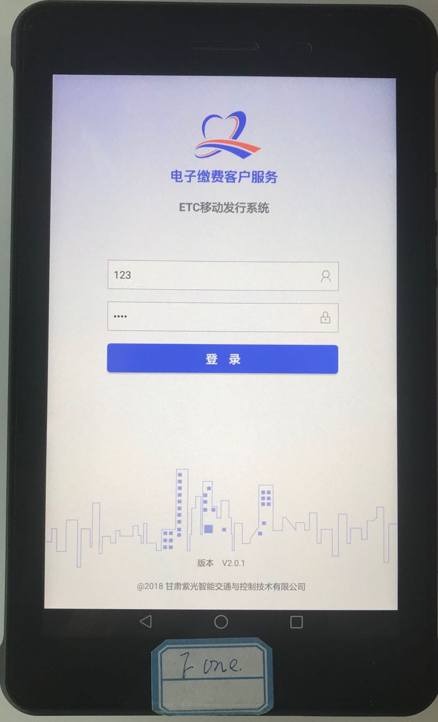
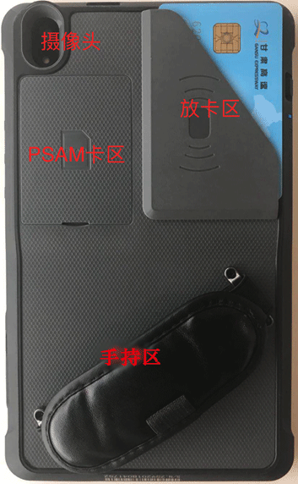
ETC移动发行系统V1.0
手持机介绍

Slide 7
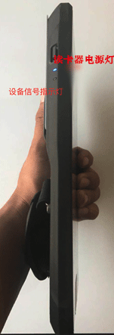
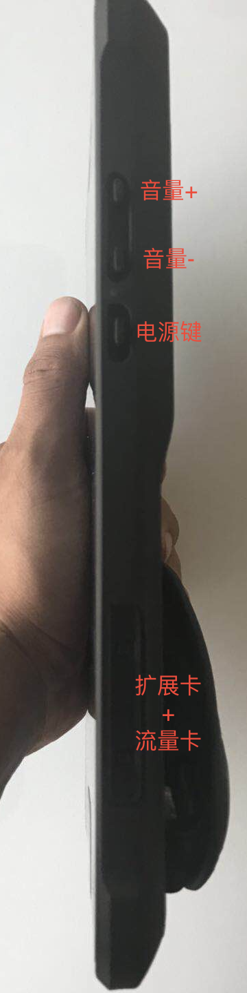
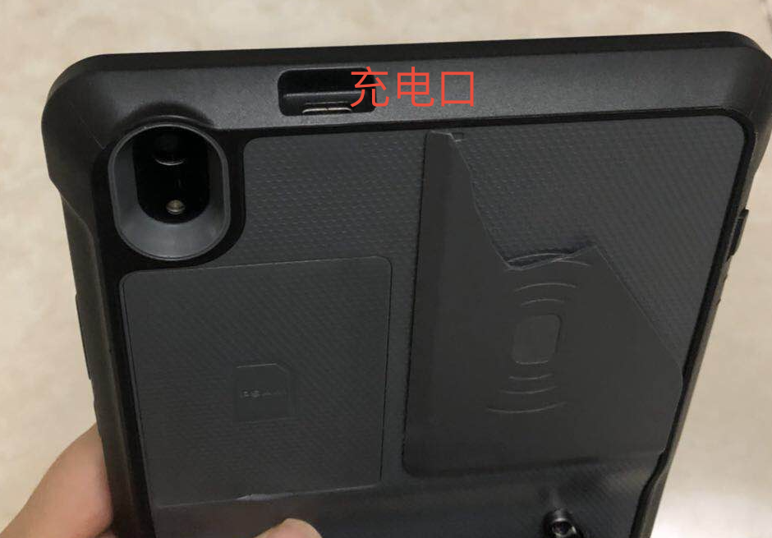
ETC移动发行系统V1.0
手持机介绍
要正常读卡、读OBU则
设备信号灯处于闪烁状态
电源键按1次：锁屏／唤醒屏幕
电源键长按：关机菜单

Slide 8
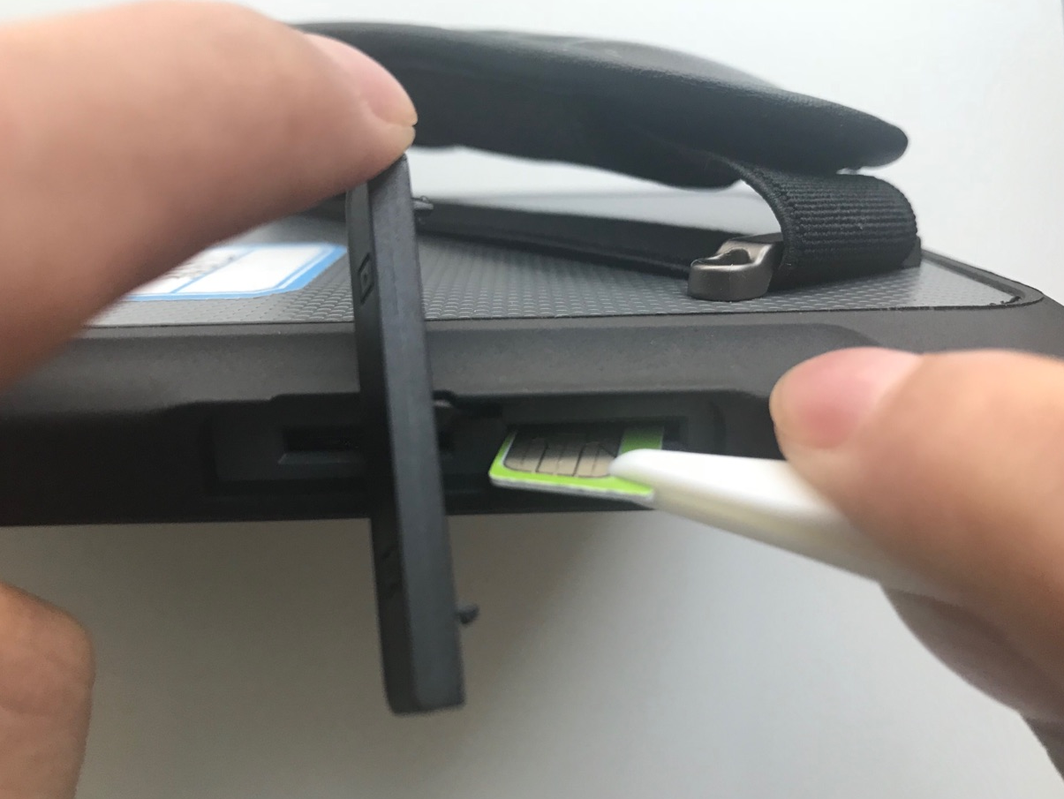
ETC移动发行系统V1.0
手持机介绍—4G卡
4G卡放入：
4G卡金属接触面面向手持机背面，插入卡槽，用镊子下压卡片，有明显的卡入感觉时，安装成功。
4G卡取出：
取出时用镊子下压卡片，卡片会向上弹出，再拿出即可。

Slide 9
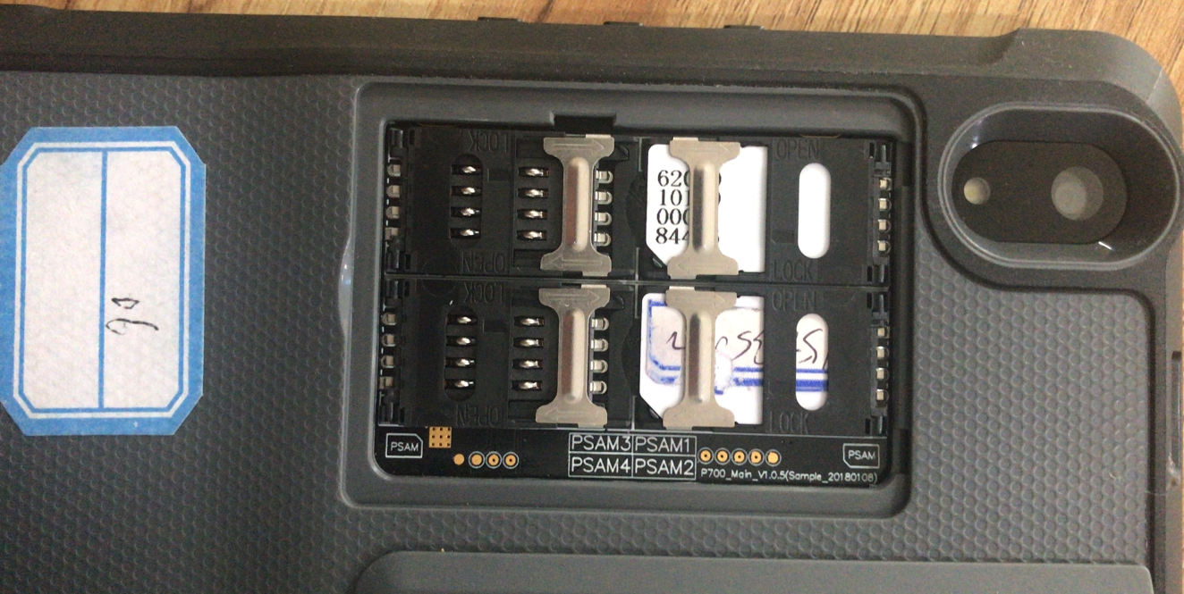
ETC移动发行系统V1.0
手持机介绍—PSAM卡
国标卡：卡片背面有印刷黑色字体以62开头的卡
安装在PSAM1卡槽的位置
省标卡：卡片背面无印刷黑色字体的卡
安装在PSAM2卡槽的位置

Slide 10



ETC移动发行系统V1.0
系统功能介绍
卡签办理
信息查询
其他功能
办理申请
用户卡办理
标签办理
标签激活
用户卡充值
申请记录查询
卡签办理记录查询
激活记录查询
充值记录查询
圈存功能
卡签检测
修改密码
使用指南
关于我们
退出系统

Slide 11
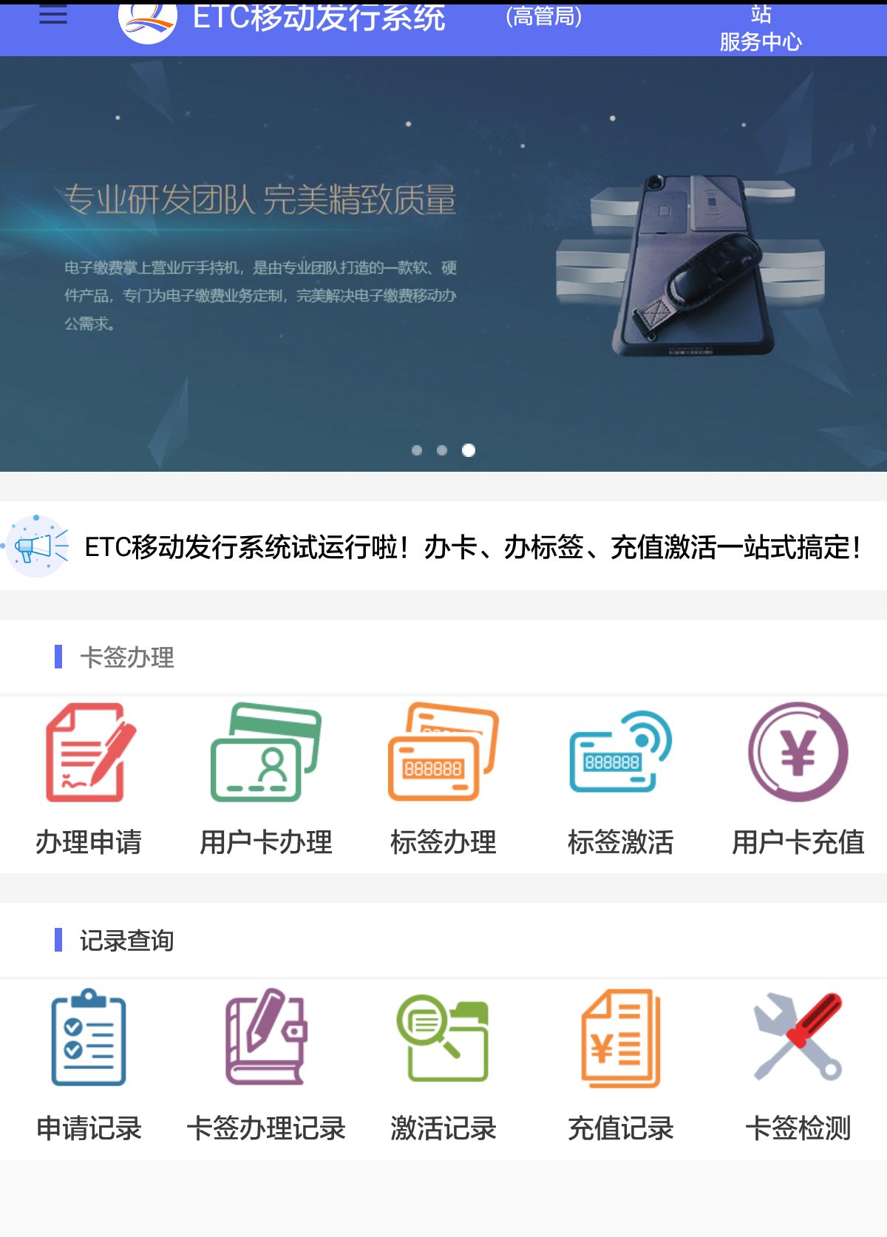
ETC移动发行系统V1.0
网点中心
人员名称
系统主页
宣传页
系统公告
功能模块

Slide 12
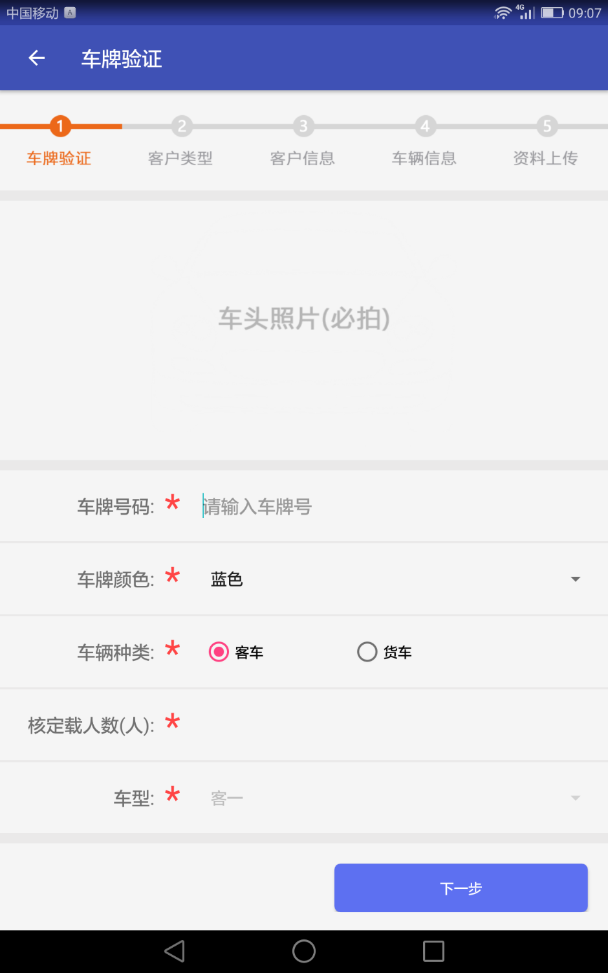
ETC移动发行系统V1.0
卡签办理
办理申请
第一步：车牌验证
车牌唯一性验证

Slide 13
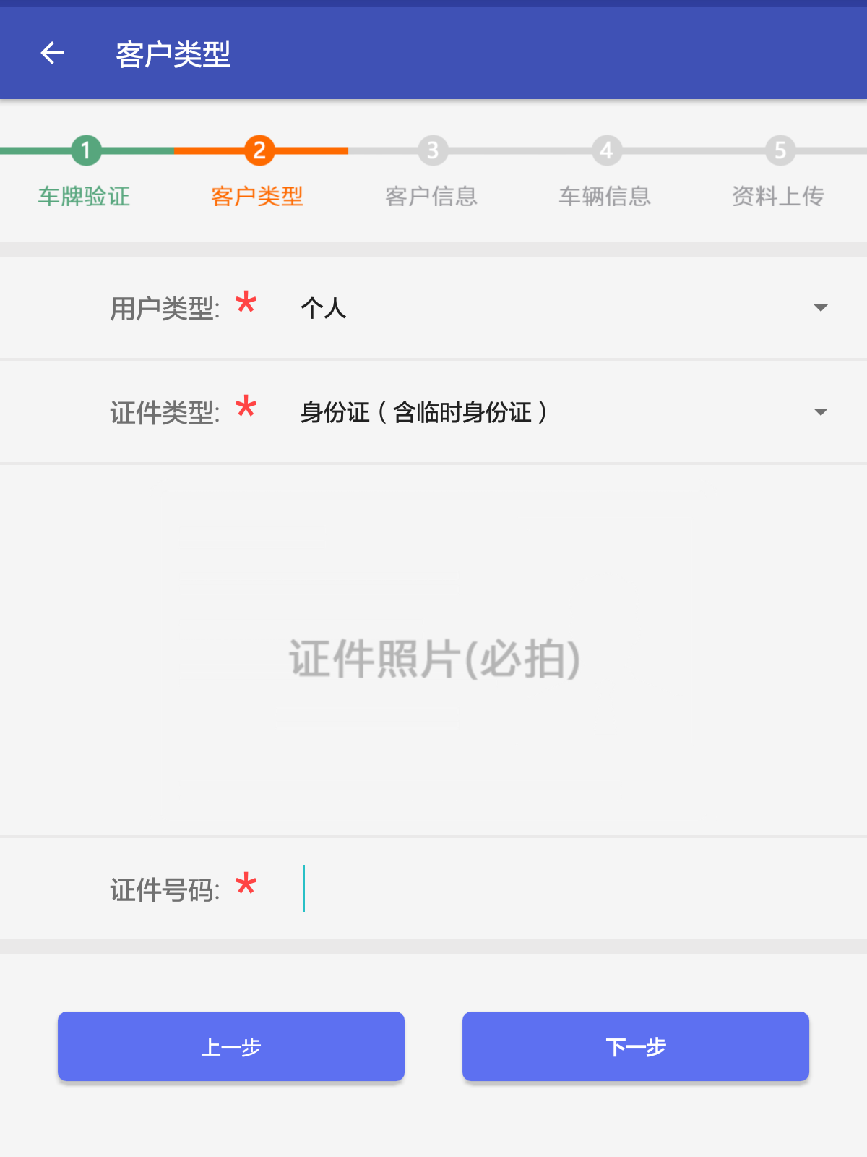
ETC移动发行系统V1.0
卡签办理
办理申请
第二步：选择客户类型
温馨提示：
OCR功能仅为辅助输入功能，
最终输入结果以人工确认为准
身份证号自动识别

Slide 14
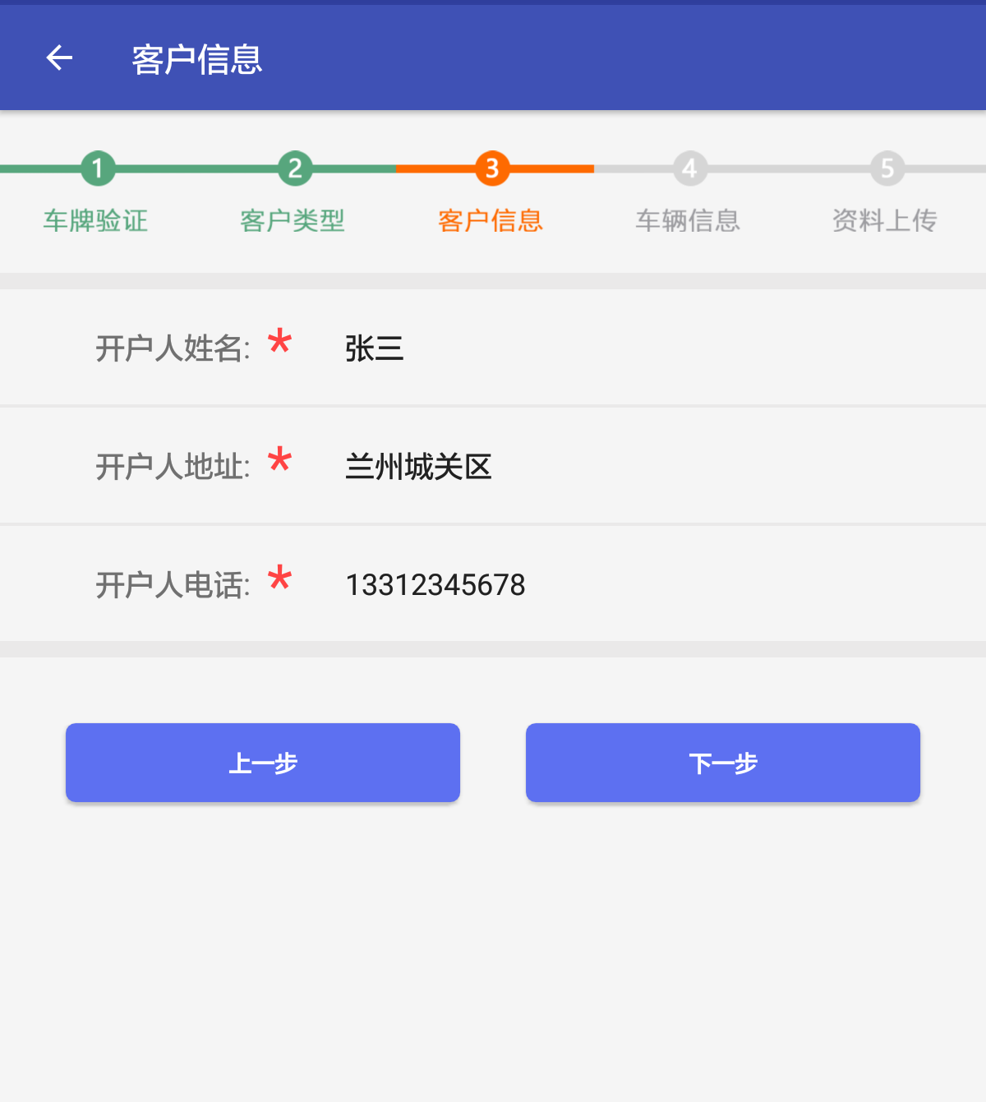
ETC移动发行系统V1.0
卡签办理
办理申请
第三步：填写客户信息
电话号码合法号段：
13、14、15、17、18、19

Slide 15
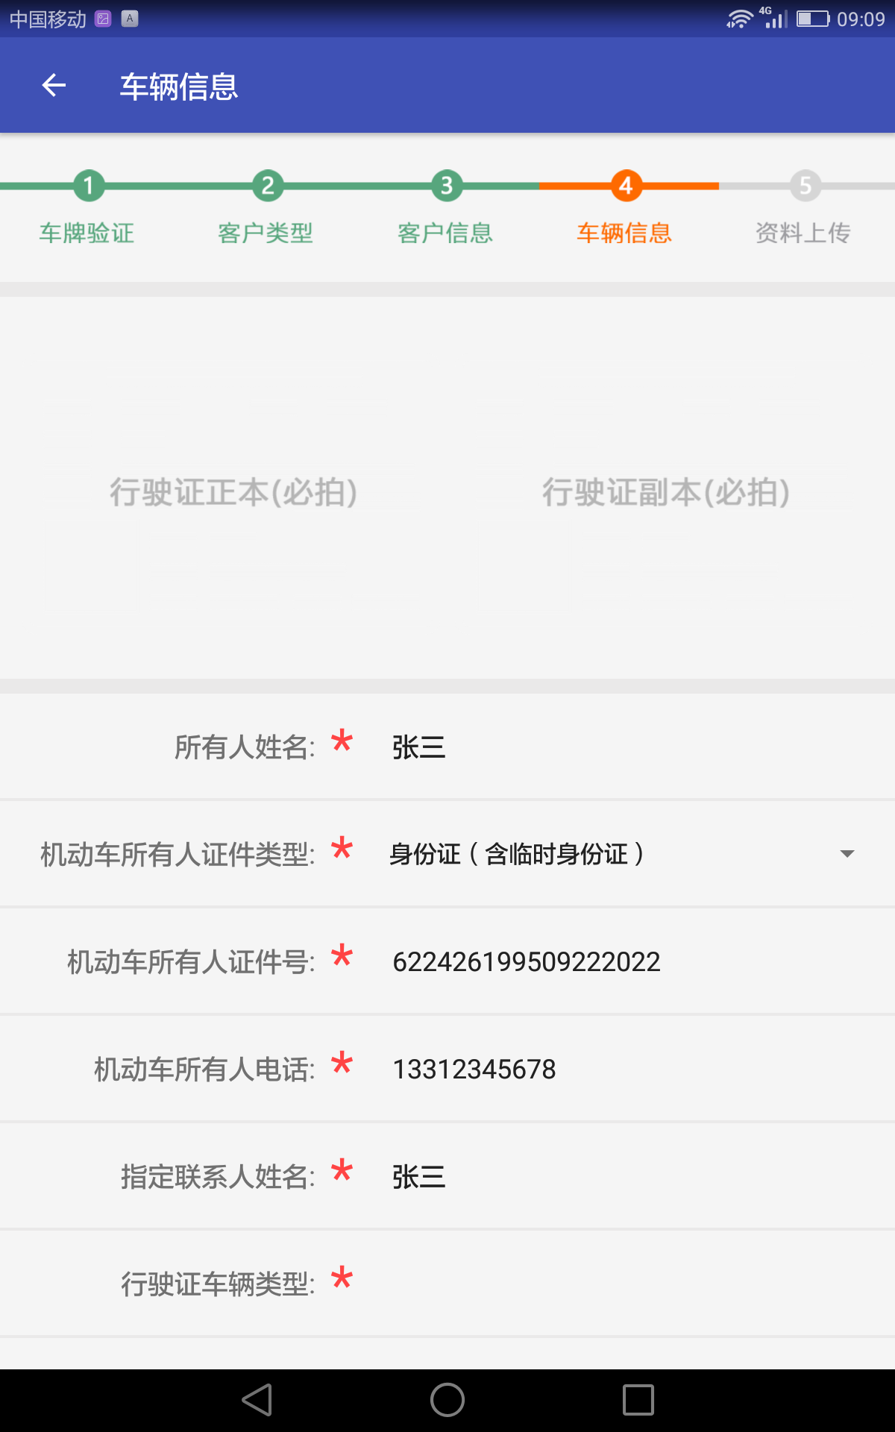
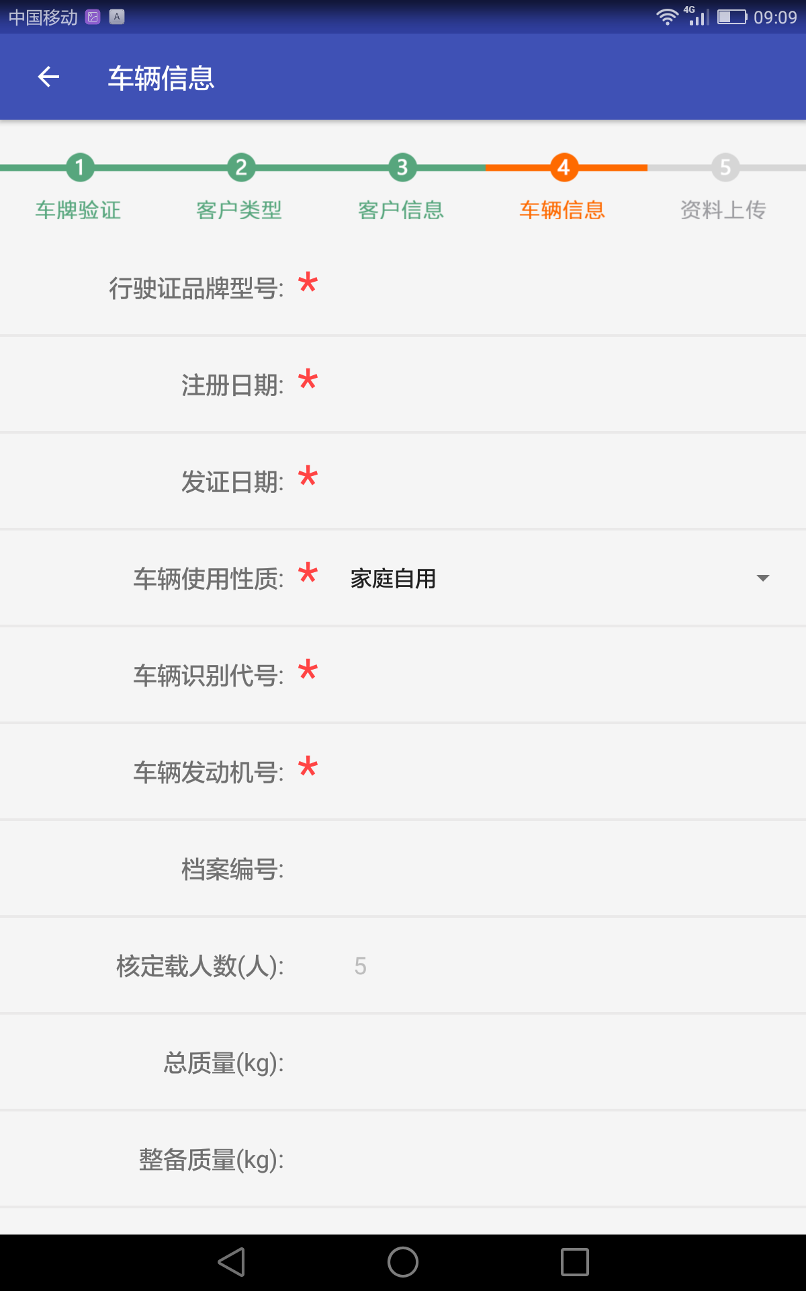
ETC移动发行系统V1.0
卡签办理
办理申请
第四步：
填写车辆信息
车辆识别代号长度为17位

Slide 16
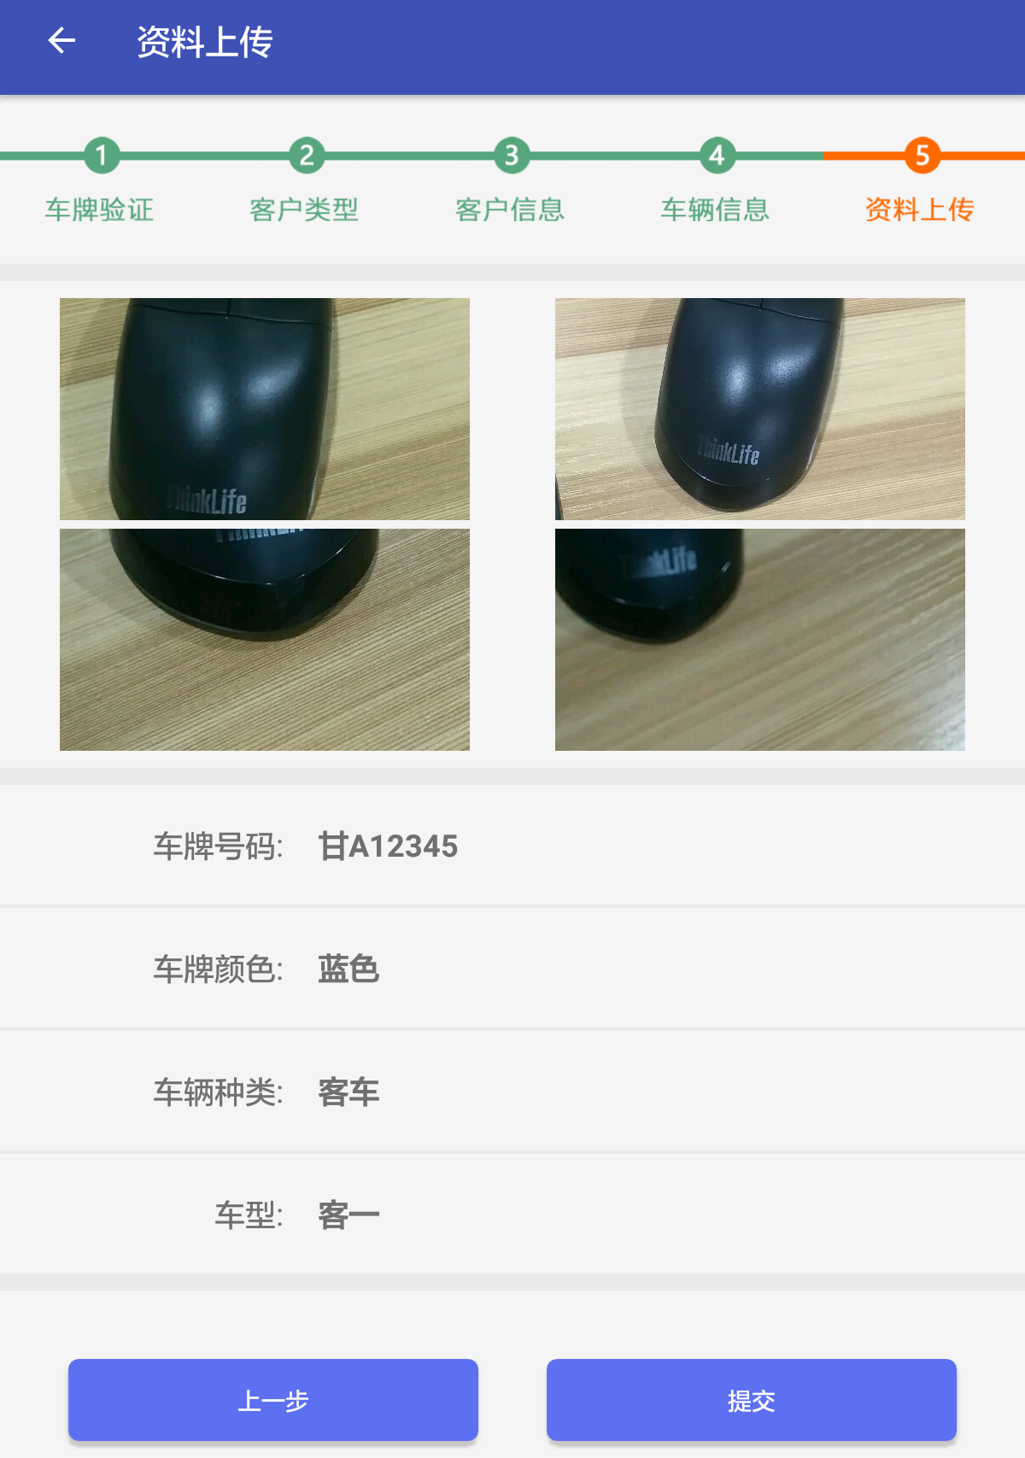
ETC移动发行系统V1.0
卡签办理
办理申请
第五步：资料上传

Slide 17
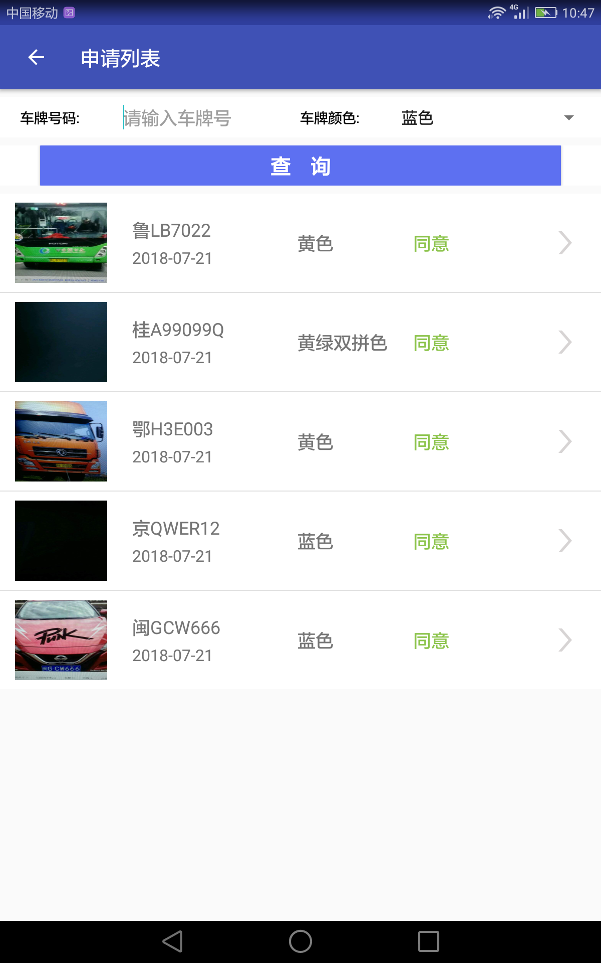
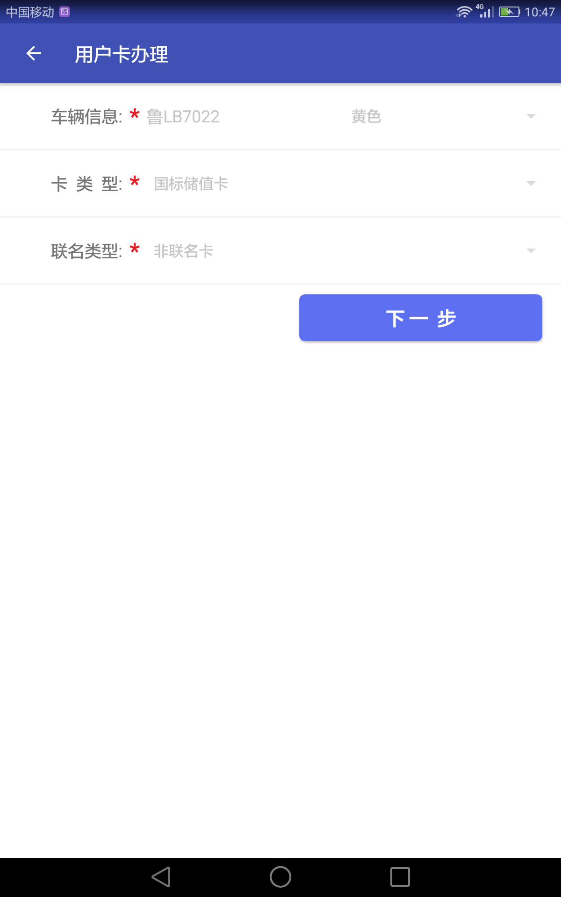
ETC移动发行系统V1.0
卡签办理
用户卡办理
第一步：
查询要办理的车辆
第二步：
选择卡类型、联名类型

Slide 18
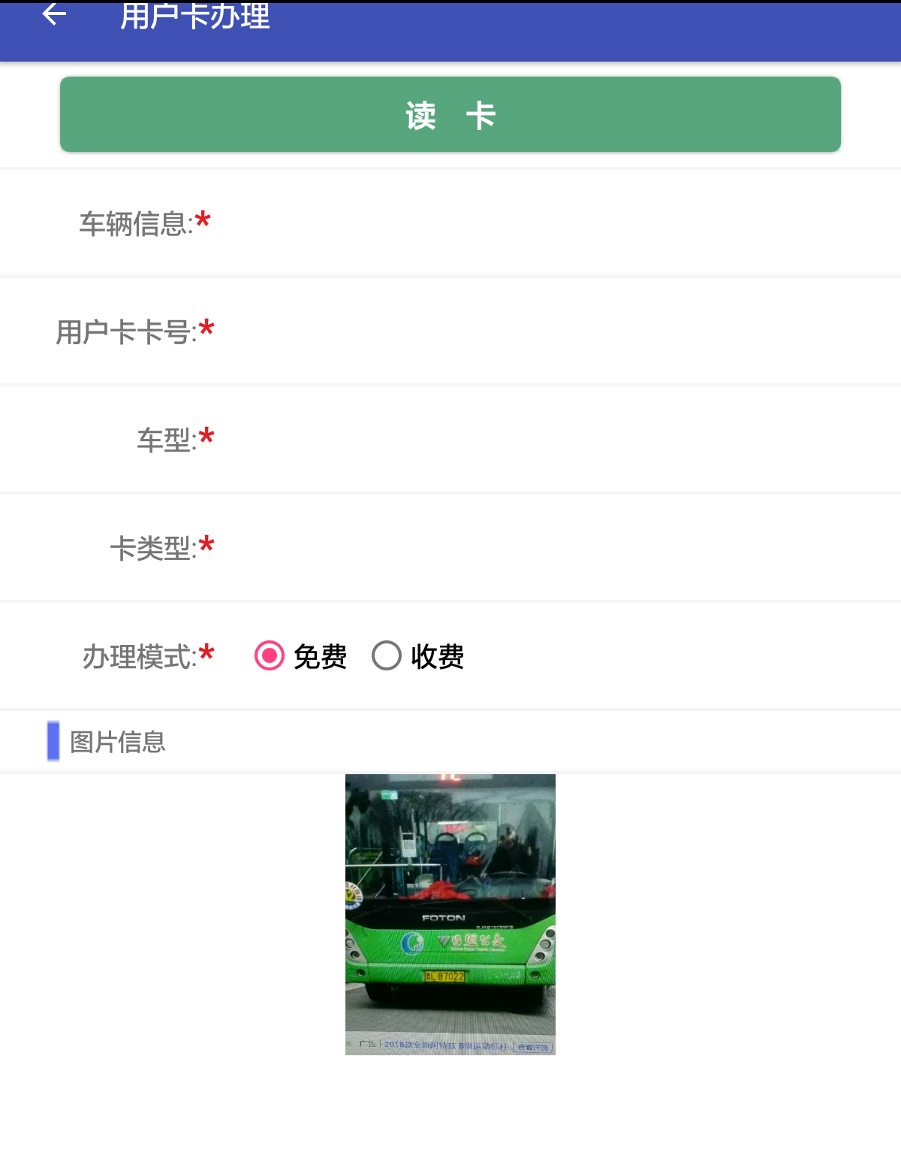
ETC移动发行系统V1.0
卡签办理
用户卡办理
第三步：读卡、注册

Slide 19
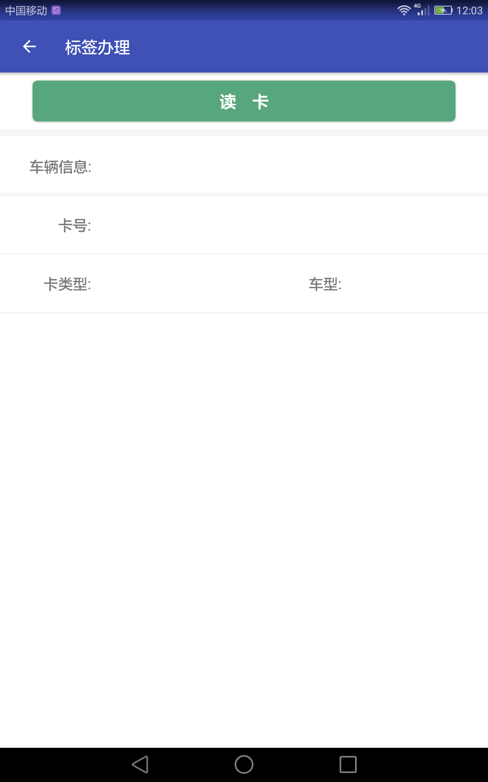
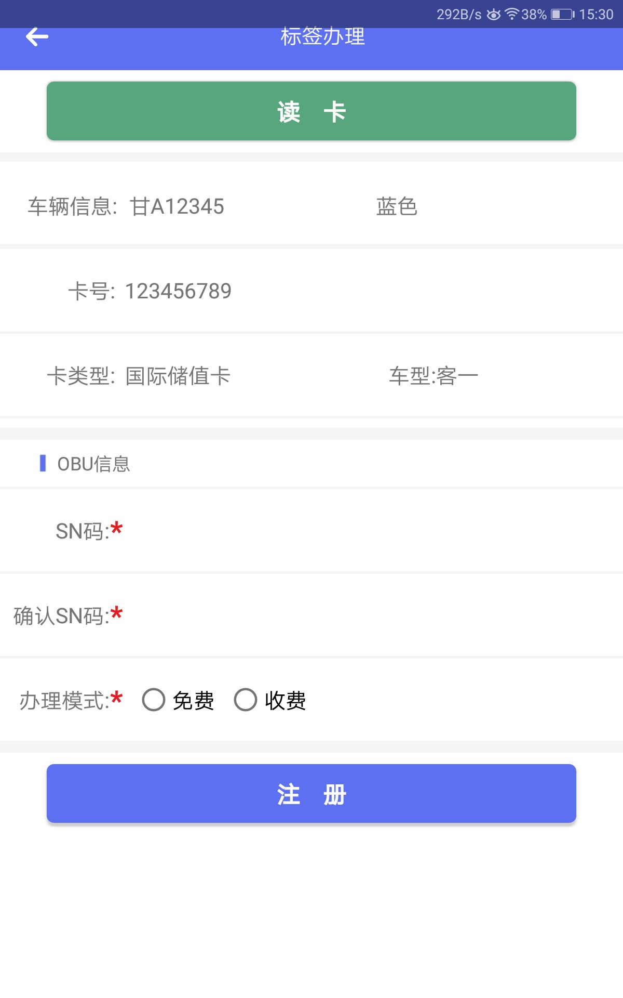
ETC移动发行系统V1.0
卡签办理
标签办理
SN码为16位数字或字母组合

Slide 20
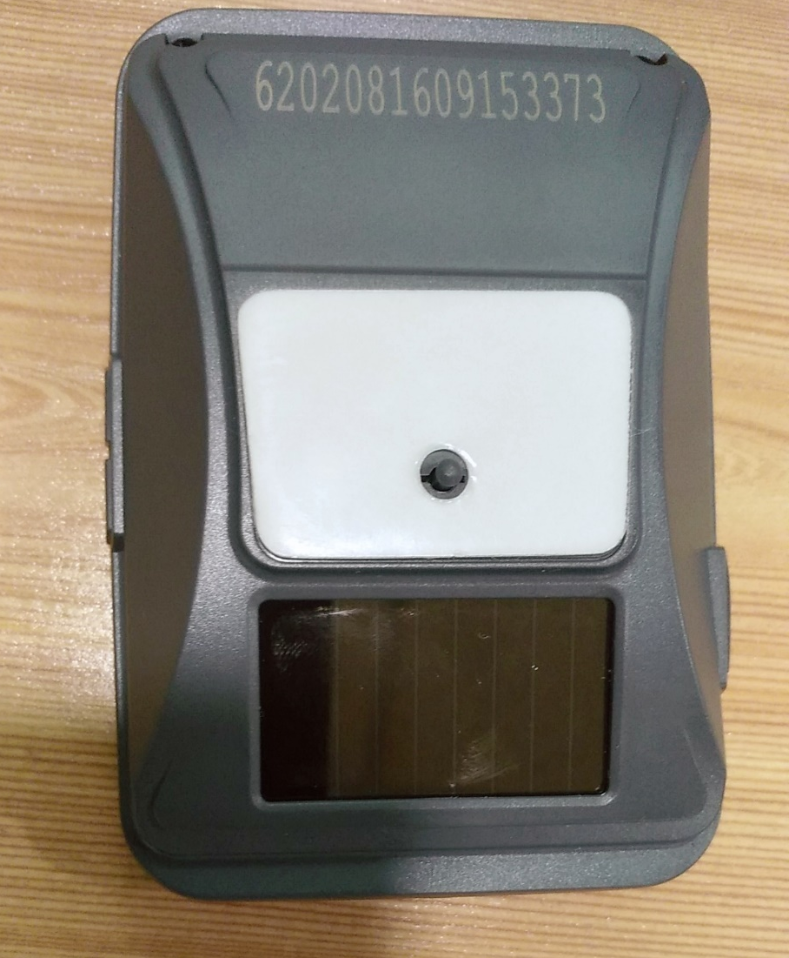
ETC移动发行系统V1.0
卡签办理
SN码查看
SN码
防拆卸标志

Slide 21
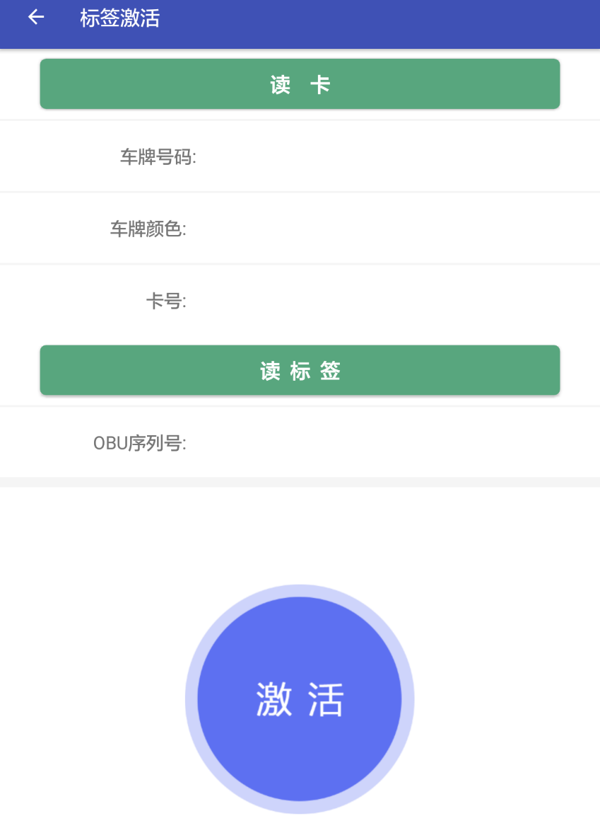
ETC移动发行系统V1.0
卡签办理
标签激活
激活步骤：
1.点击【读卡】
2.核对卡号、车辆信息
3.点击【读标签】
4.点击【激活】

Slide 22
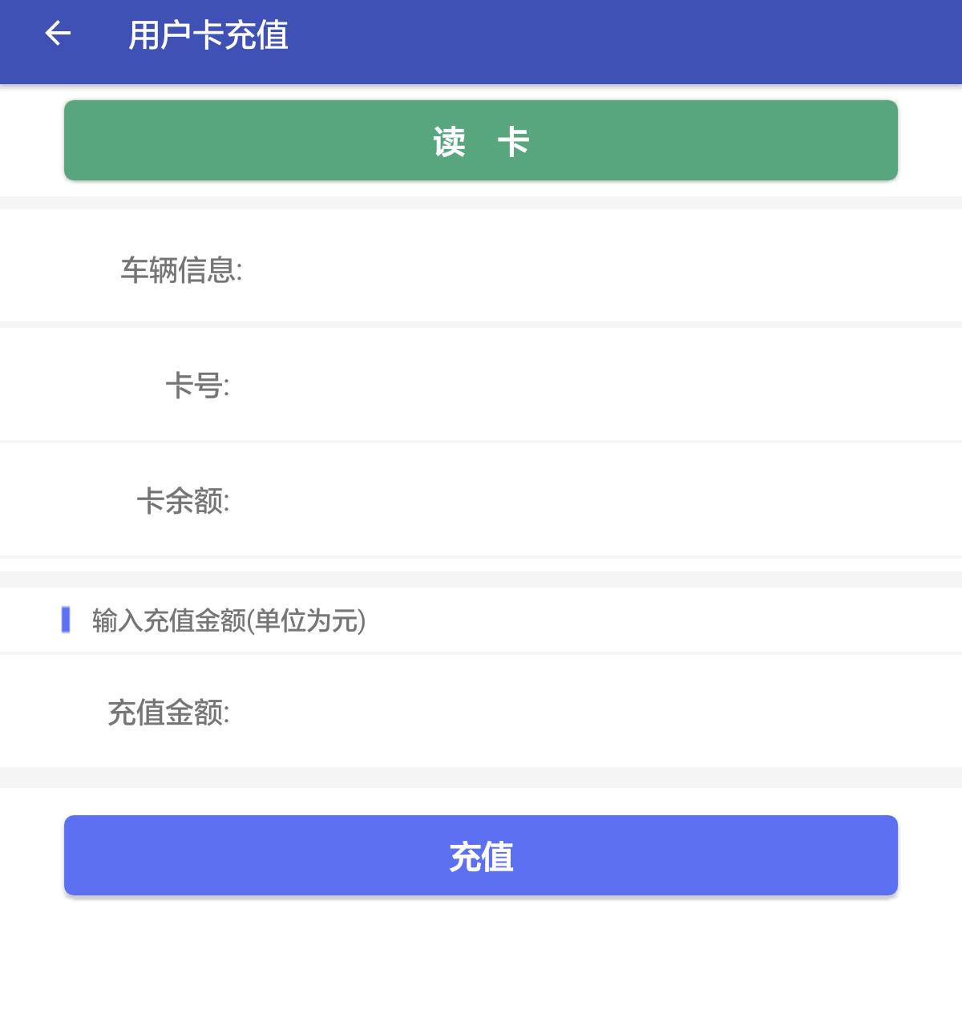
ETC移动发行系统V1.0
卡签办理
用户卡充值
充值分两步：
充值（后台保存记录）
圈存（写卡）

Slide 23
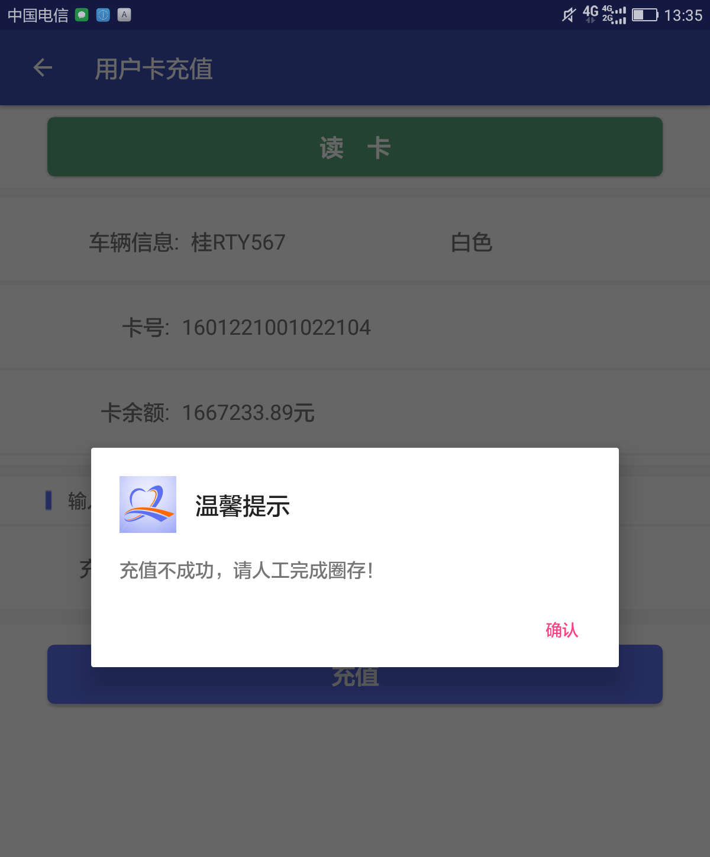
ETC移动发行系统V1.0
卡签办理
用户卡圈存
充值过程中，写卡失败，系统会提示“充值不成功，请人工完成圈存！”

Slide 24
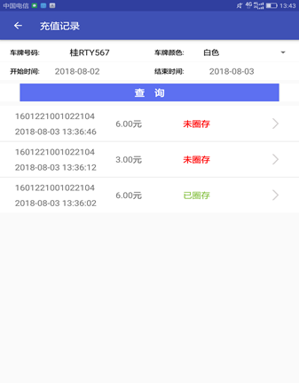
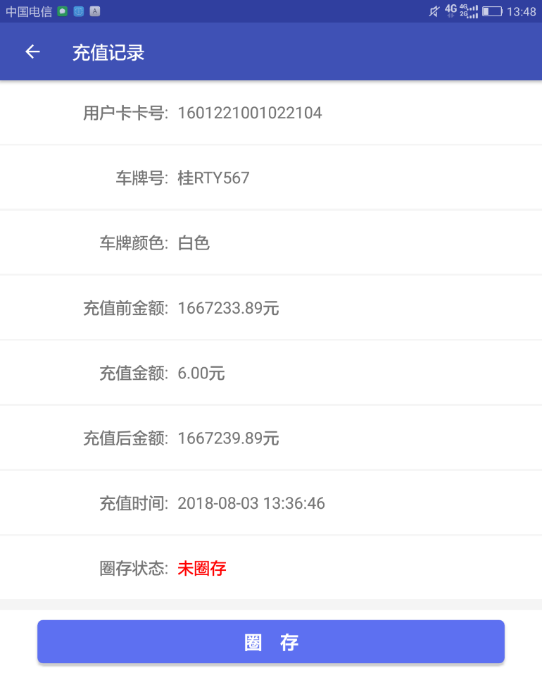
ETC移动发行系统V1.0
卡签办理
圈存方式
1、点击APP主页【充值记录】，查询充值不成功的车牌号对应信息
2、点击相应记录，进入圈存界面，核对圈存信息，将陇通卡插入手持机背后卡槽，点击【圈存】

Slide 25
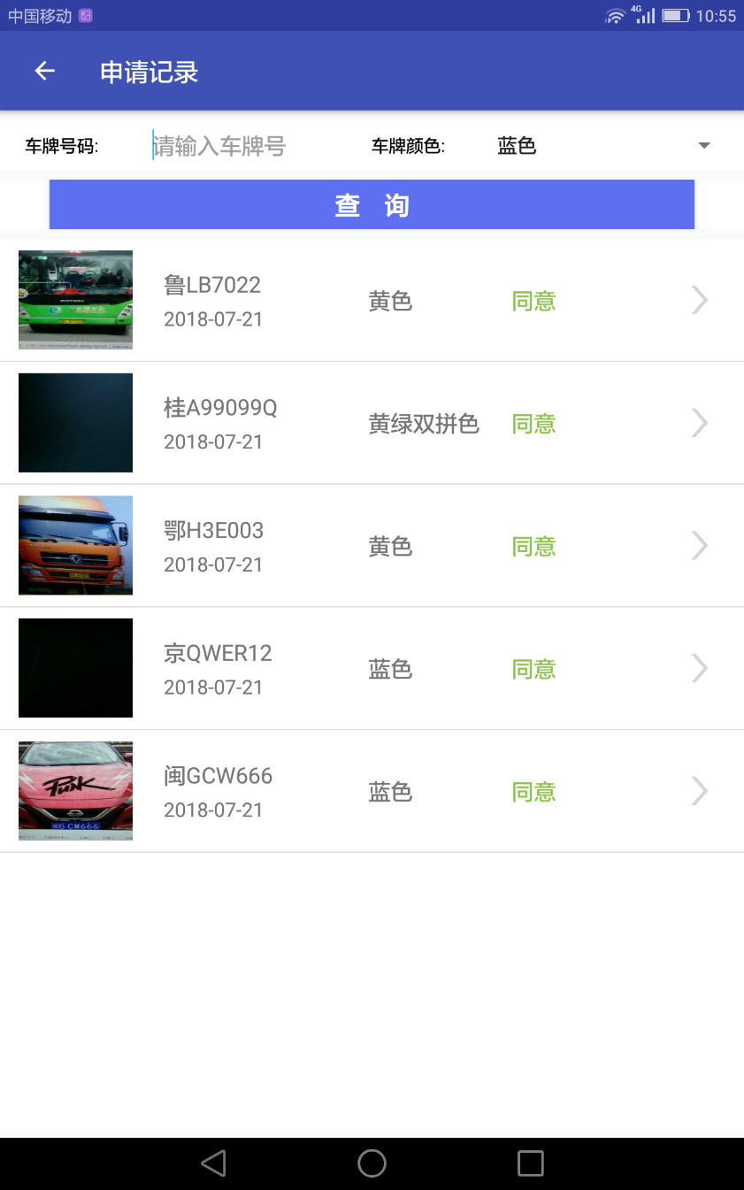
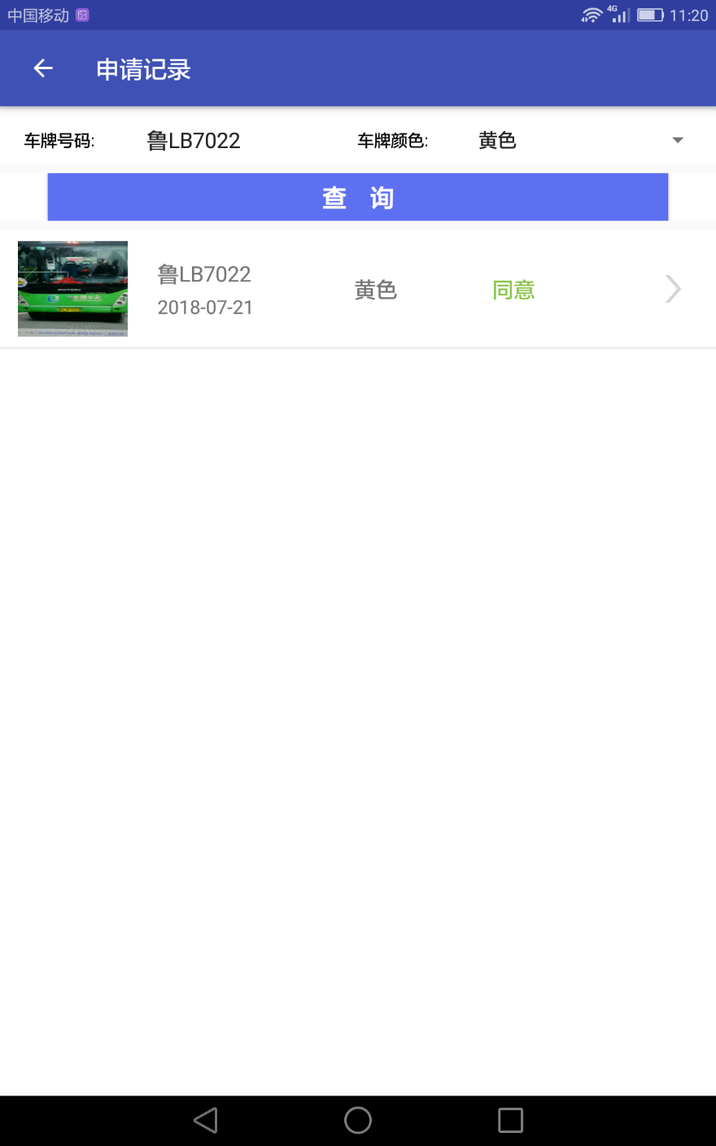
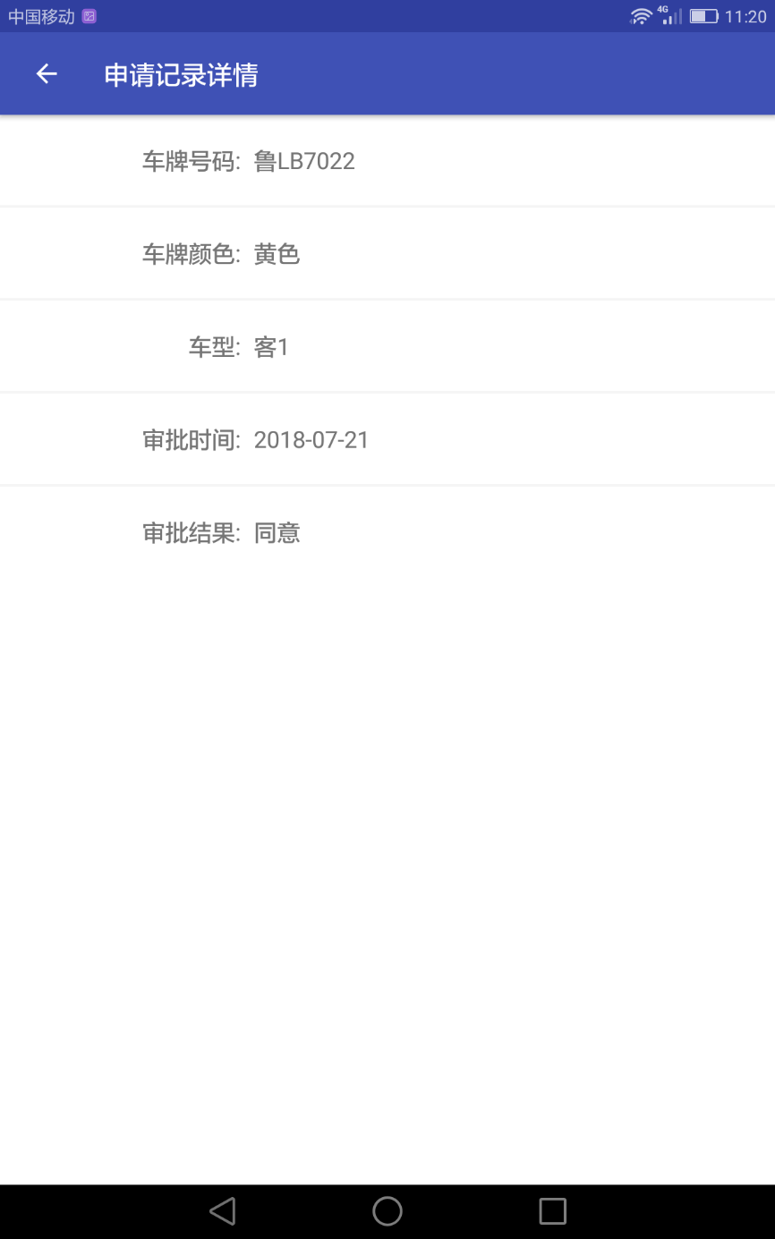
ETC移动发行系统V1.0
记录查询
申请记录查询
点击查询前显示全部申请记录

Slide 26
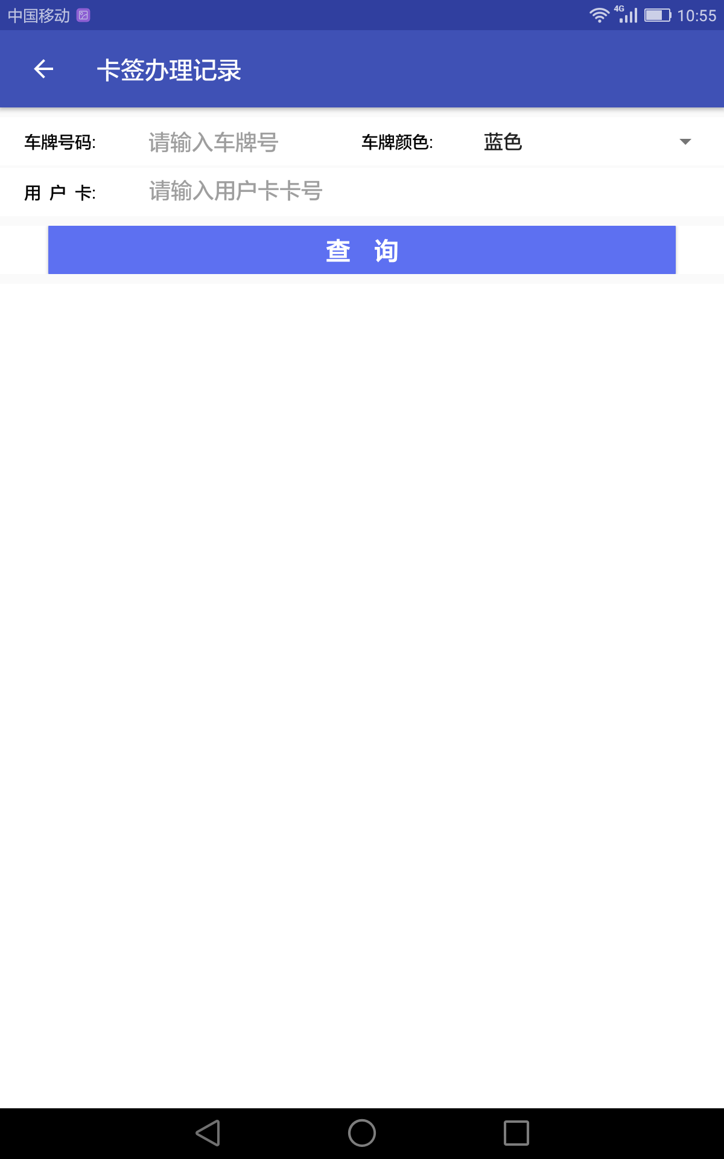
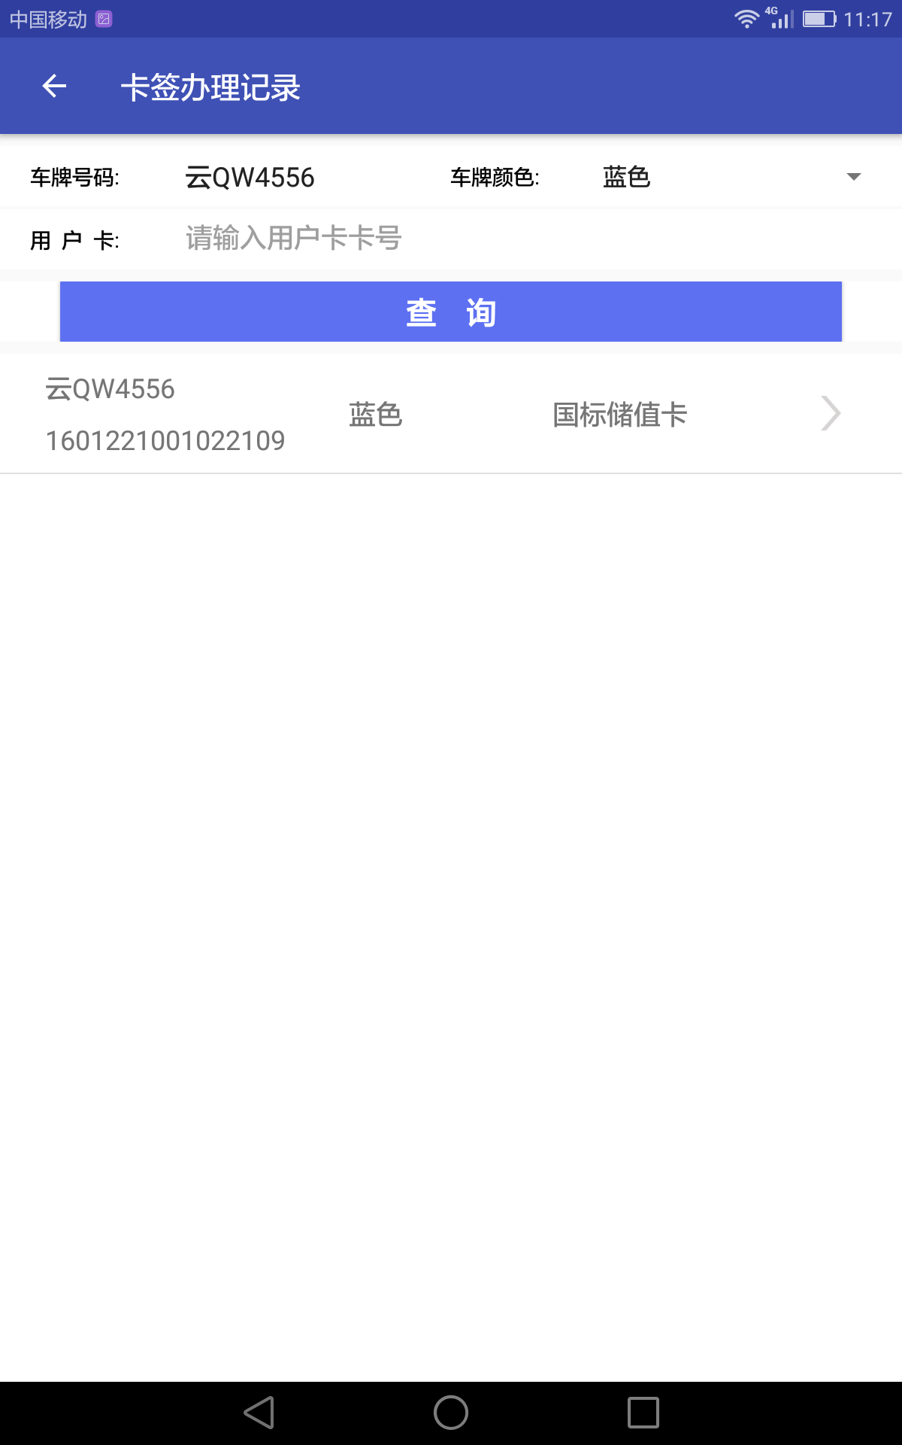
ETC移动发行系统V1.0
记录查询
卡签办理记录查询
查询方式一：输入车牌号码 + 车牌颜色，点击【查询】
查询方式二：输入陇通卡号，点击【查询】

Slide 27
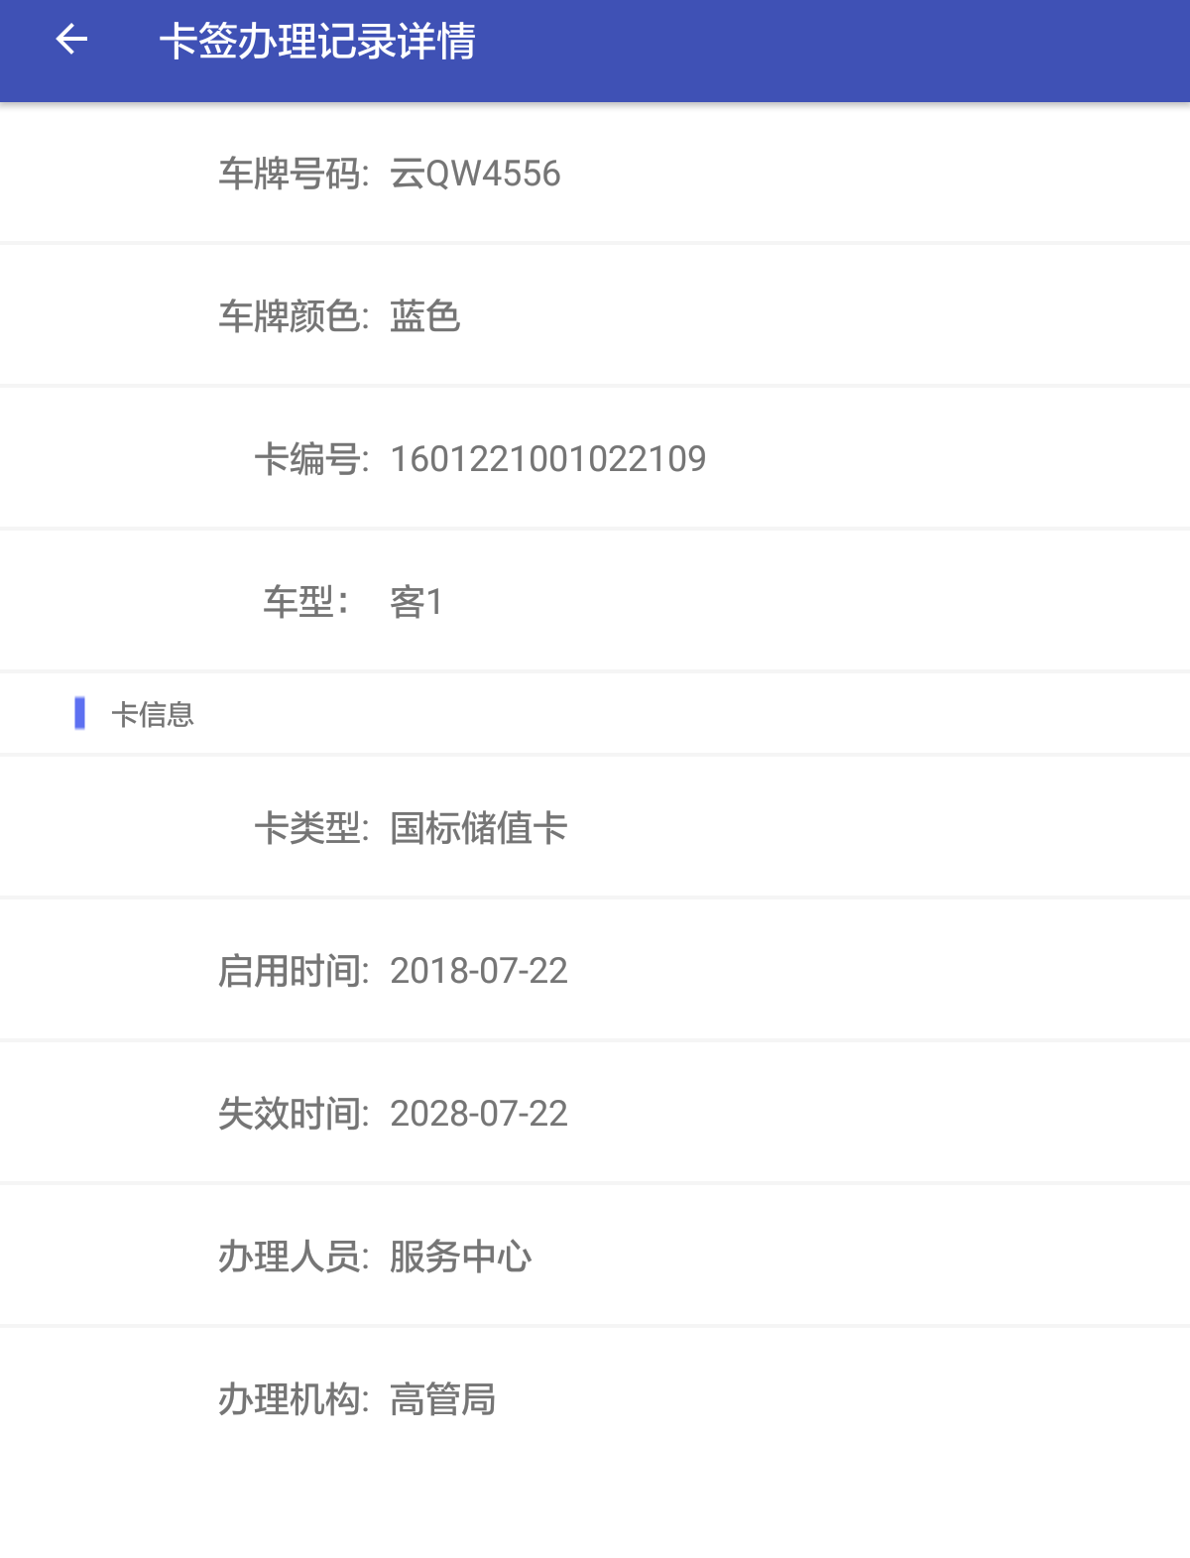
ETC移动发行系统V1.0
记录查询
卡签办理记录查询

Slide 28
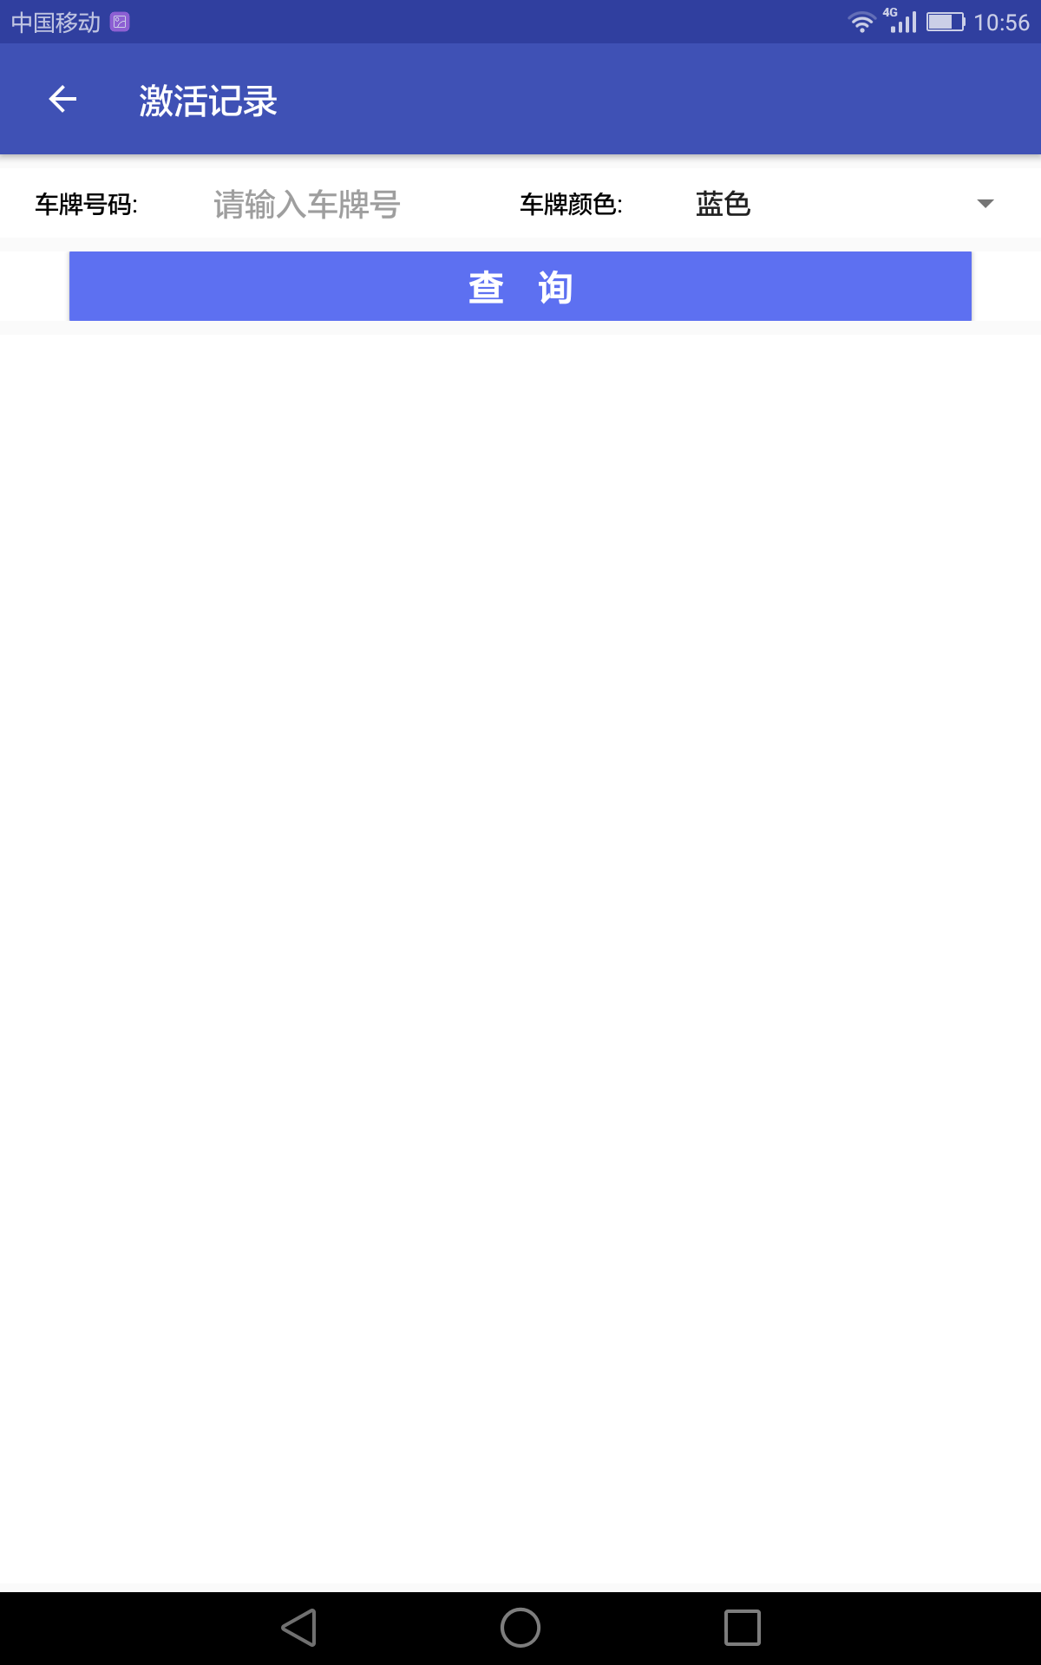
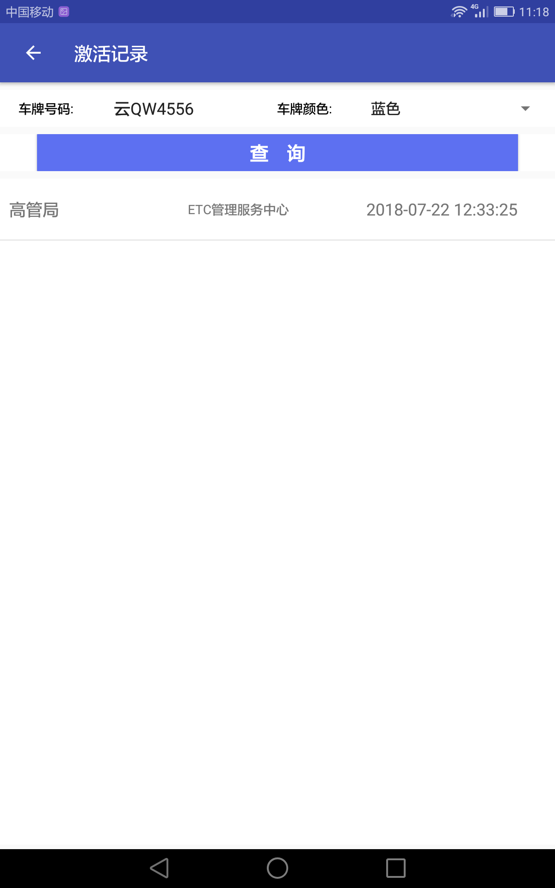
ETC移动发行系统V1.0
记录查询
激活记录查询
必须输入车牌号才能查询

Slide 29
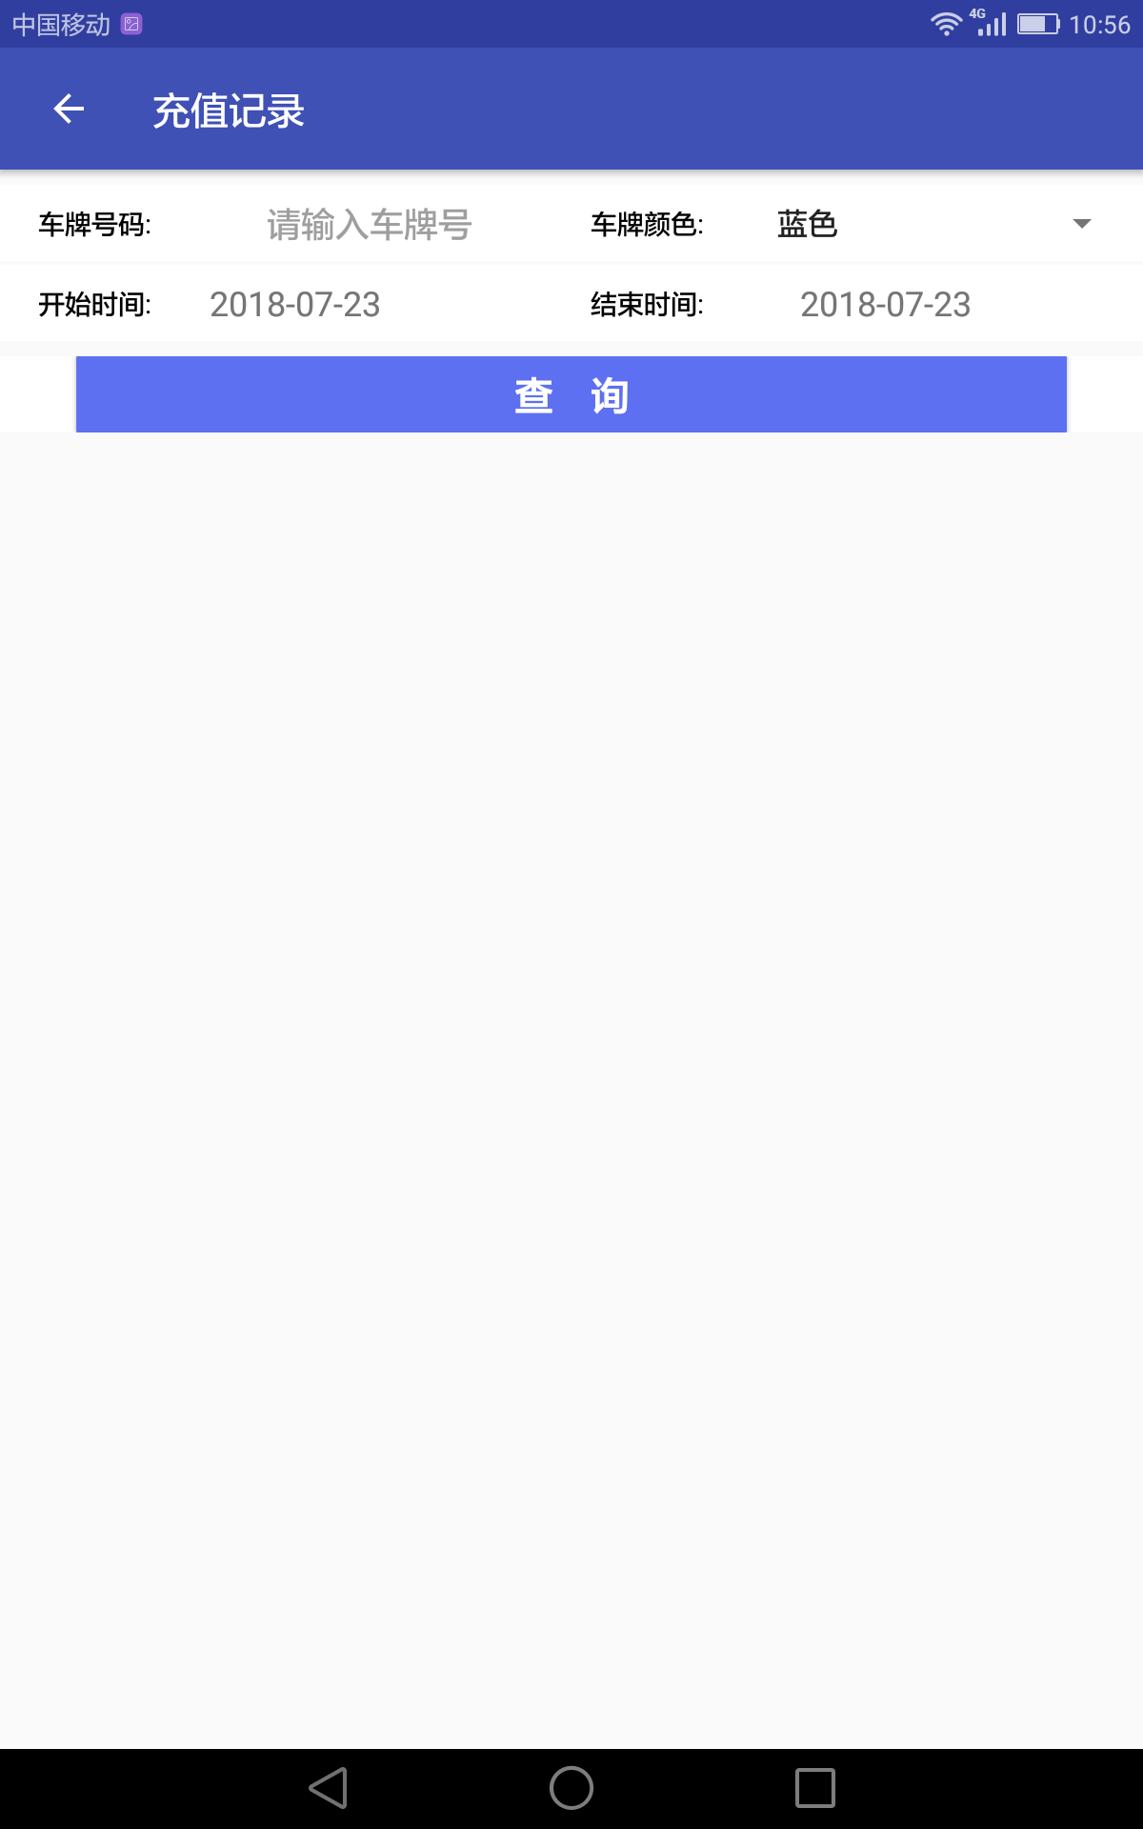
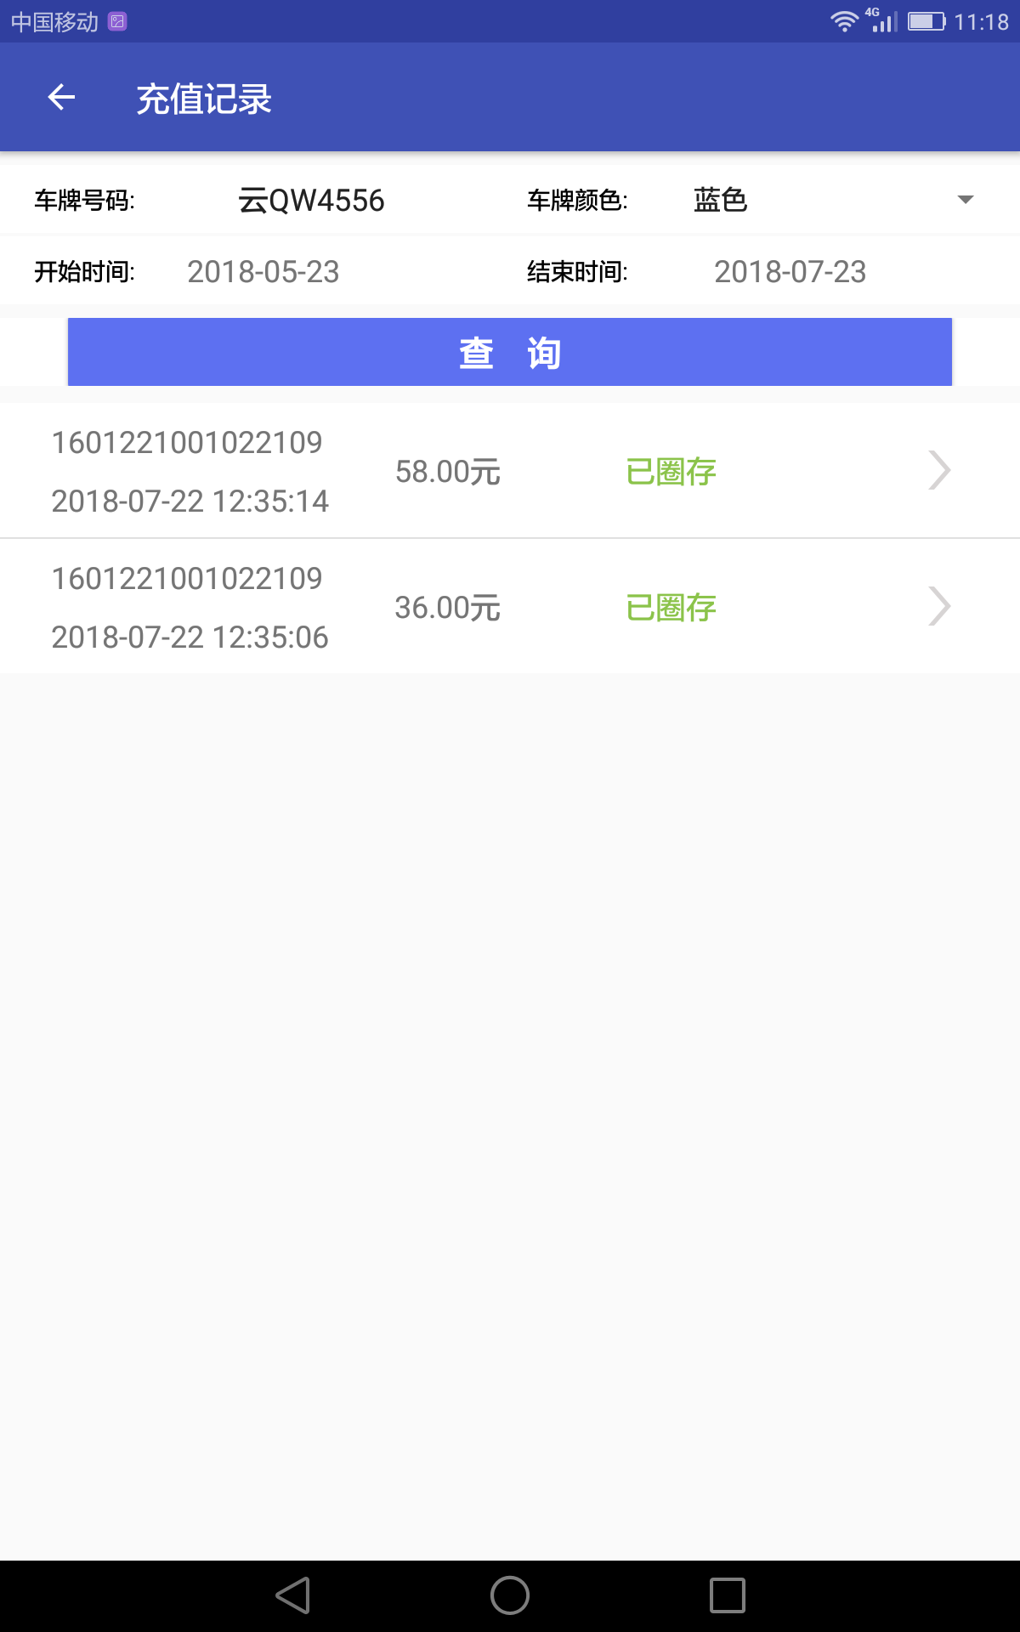
ETC移动发行系统V1.0
记录查询
充值记录查询
必须输入车牌号才能查询

Slide 30
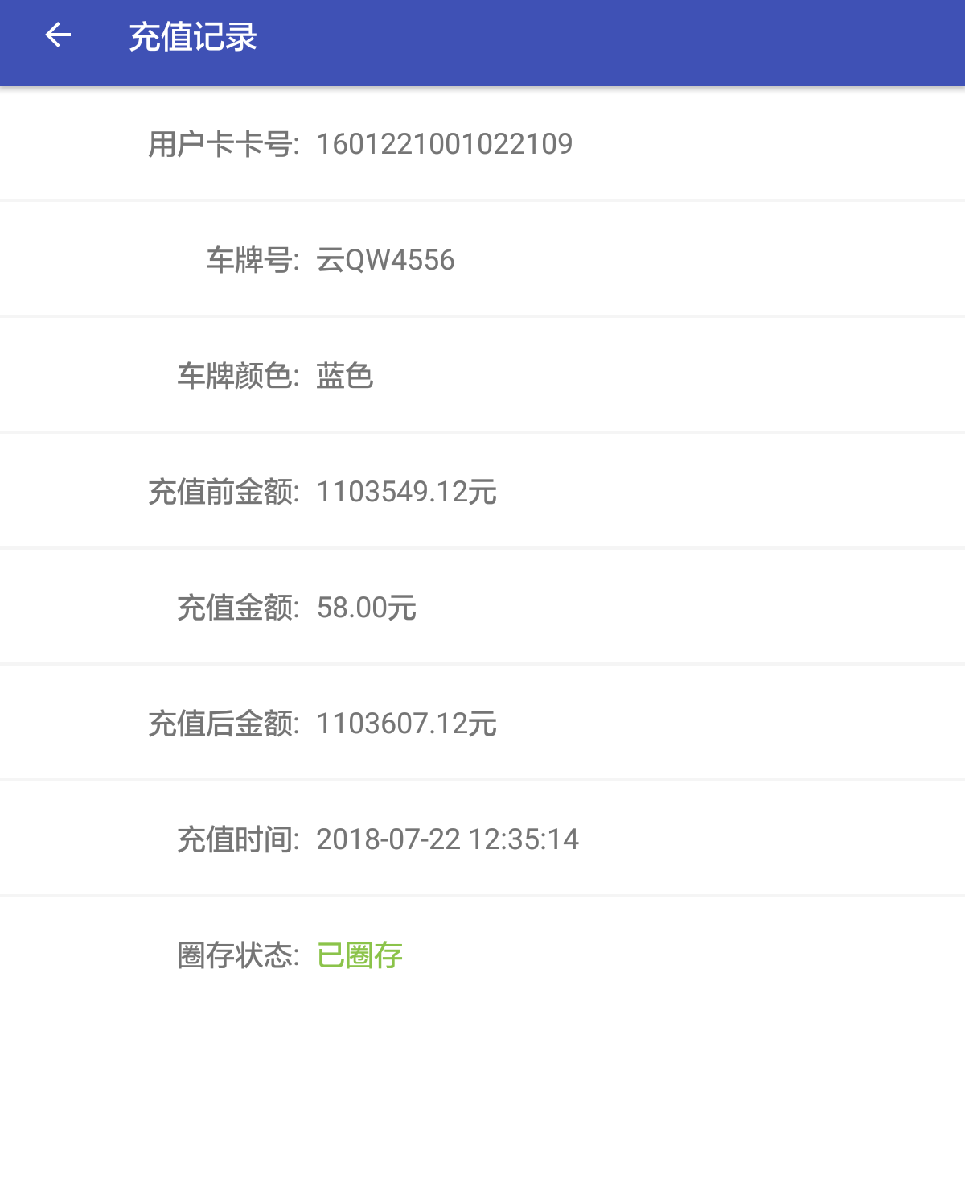
ETC移动发行系统V1.0
记录查询
充值记录查询

Slide 31
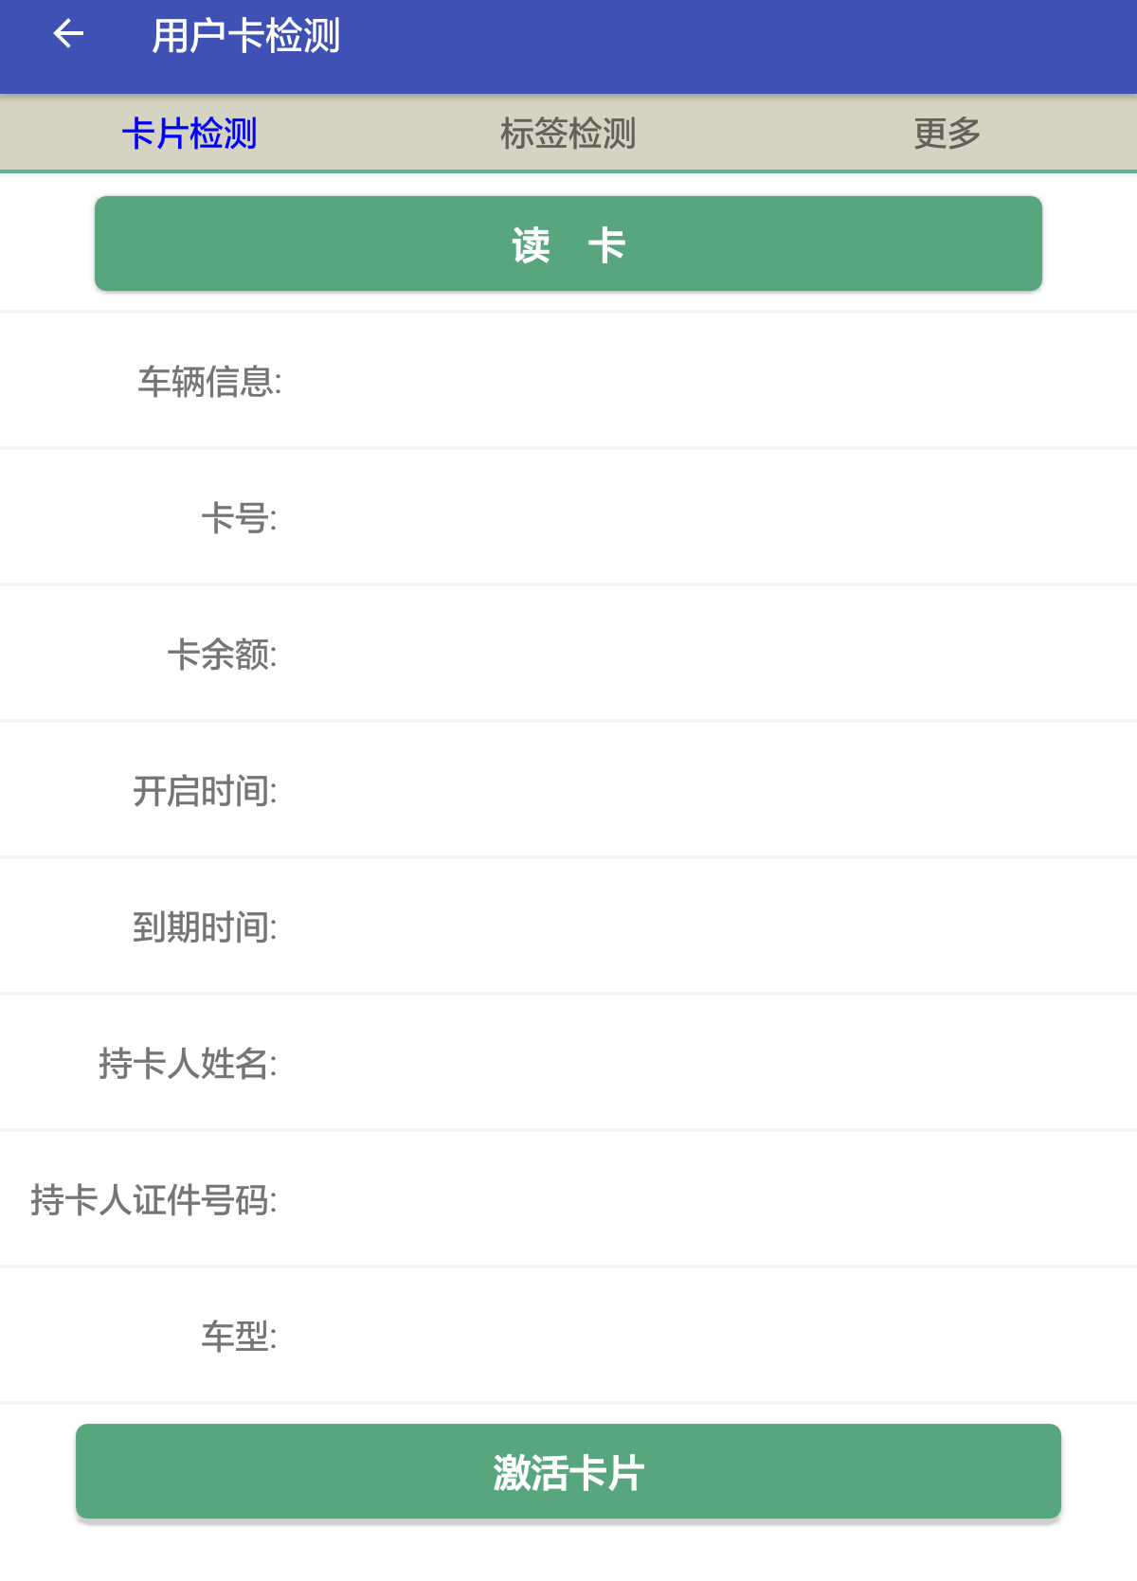
ETC移动发行系统V1.0
记录查询
卡签检测
卡检测

Slide 32
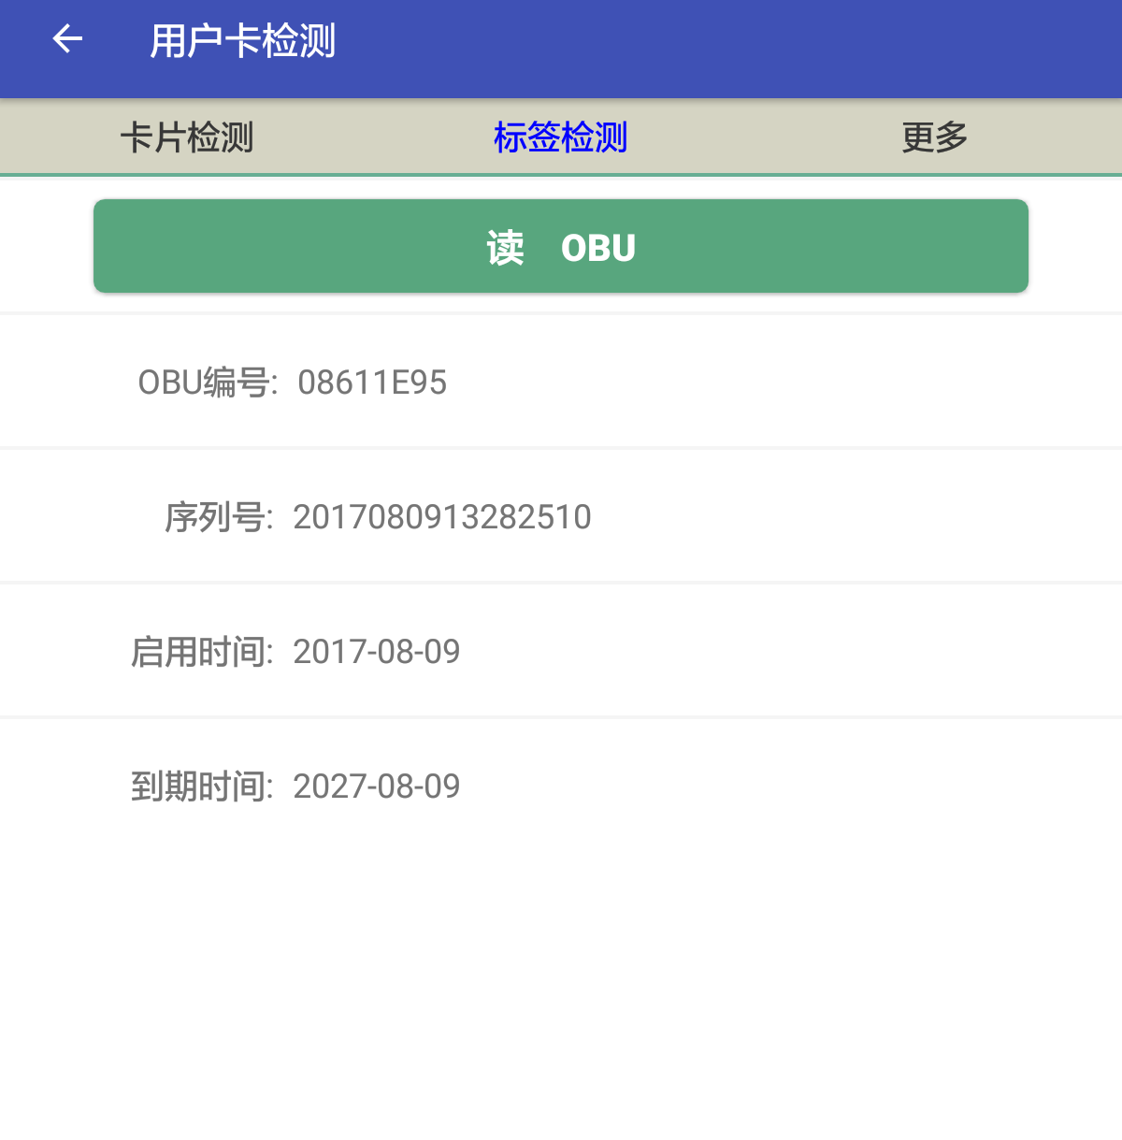
ETC移动发行系统V1.0
记录查询
卡签检测
OBU检测

Slide 33
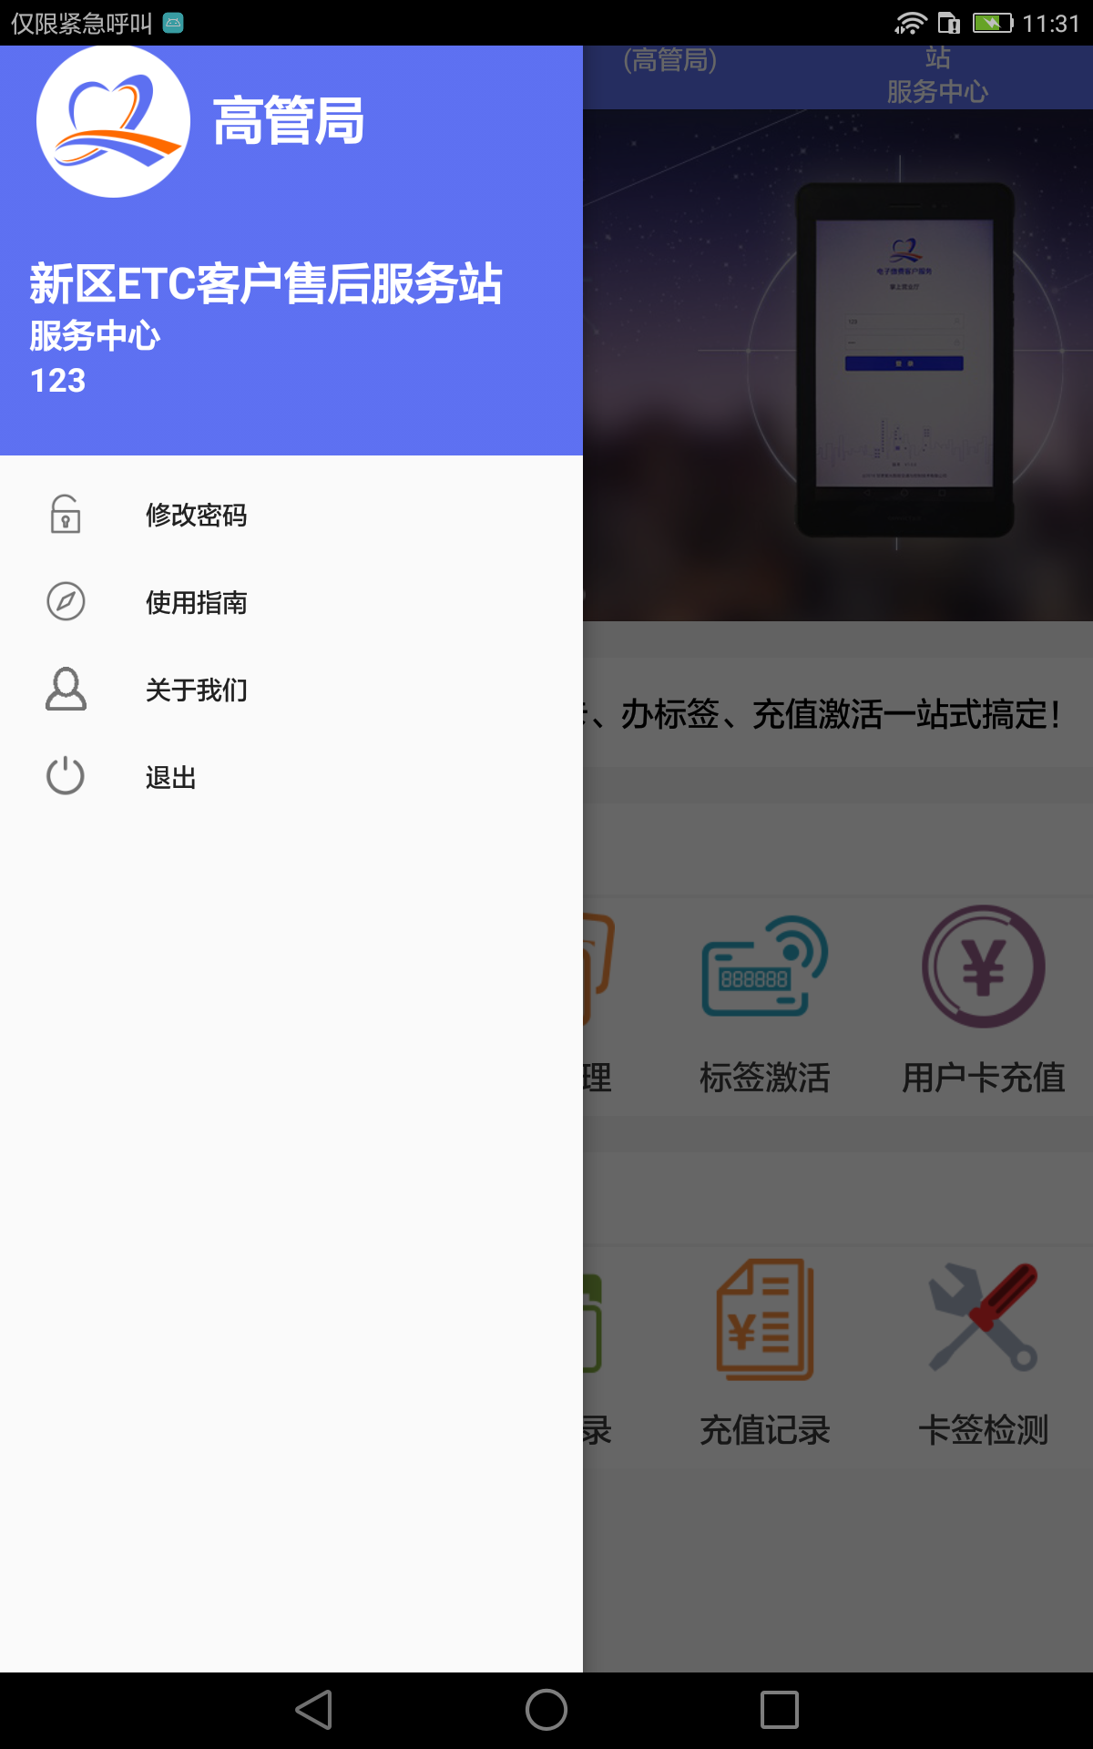
ETC移动发行系统V1.0
其他功能
其他功能

Slide 34
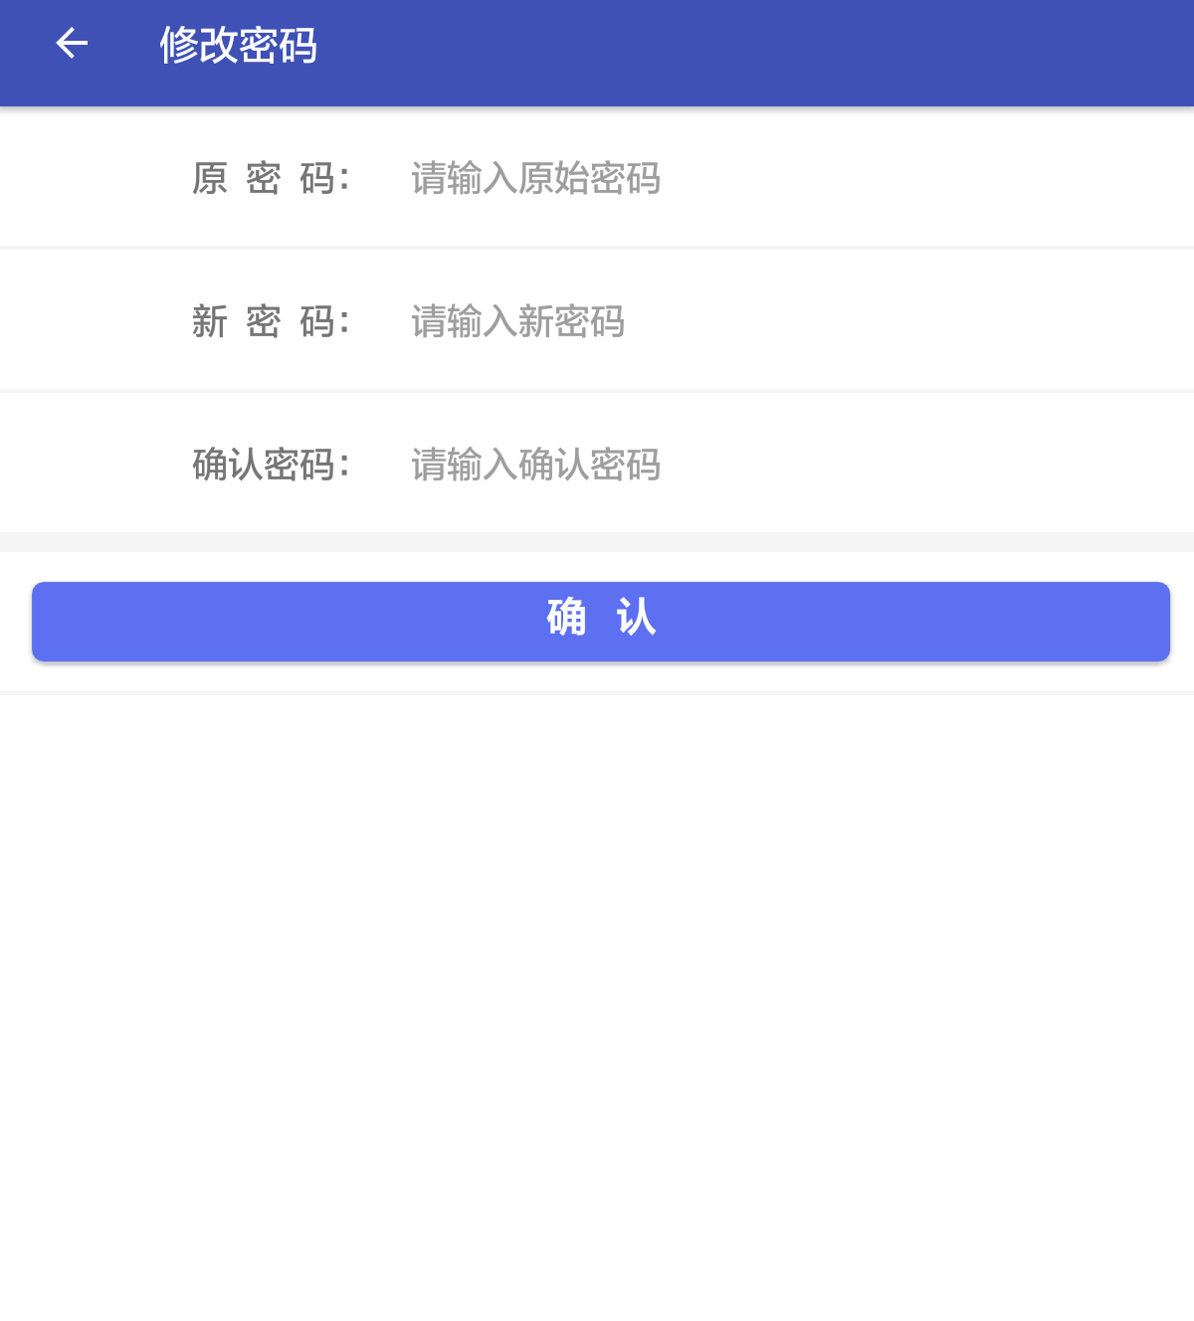
ETC移动发行系统V1.0
其他功能
修改密码

Slide 35
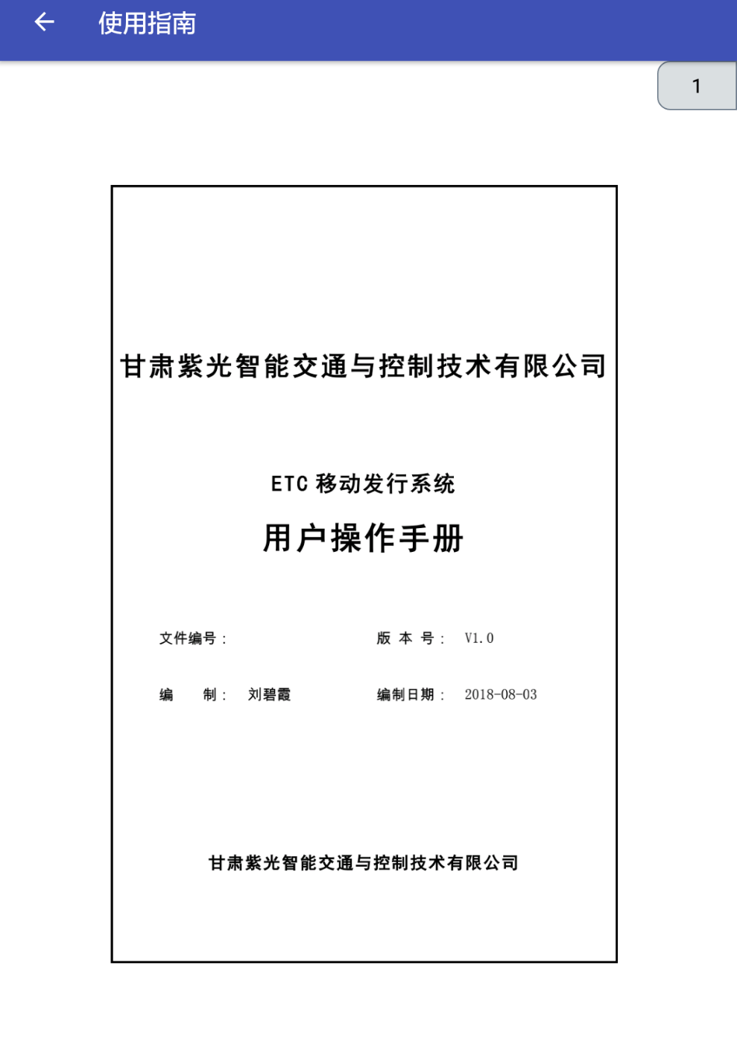
ETC移动发行系统V1.0
其他功能
使用指南

Slide 36
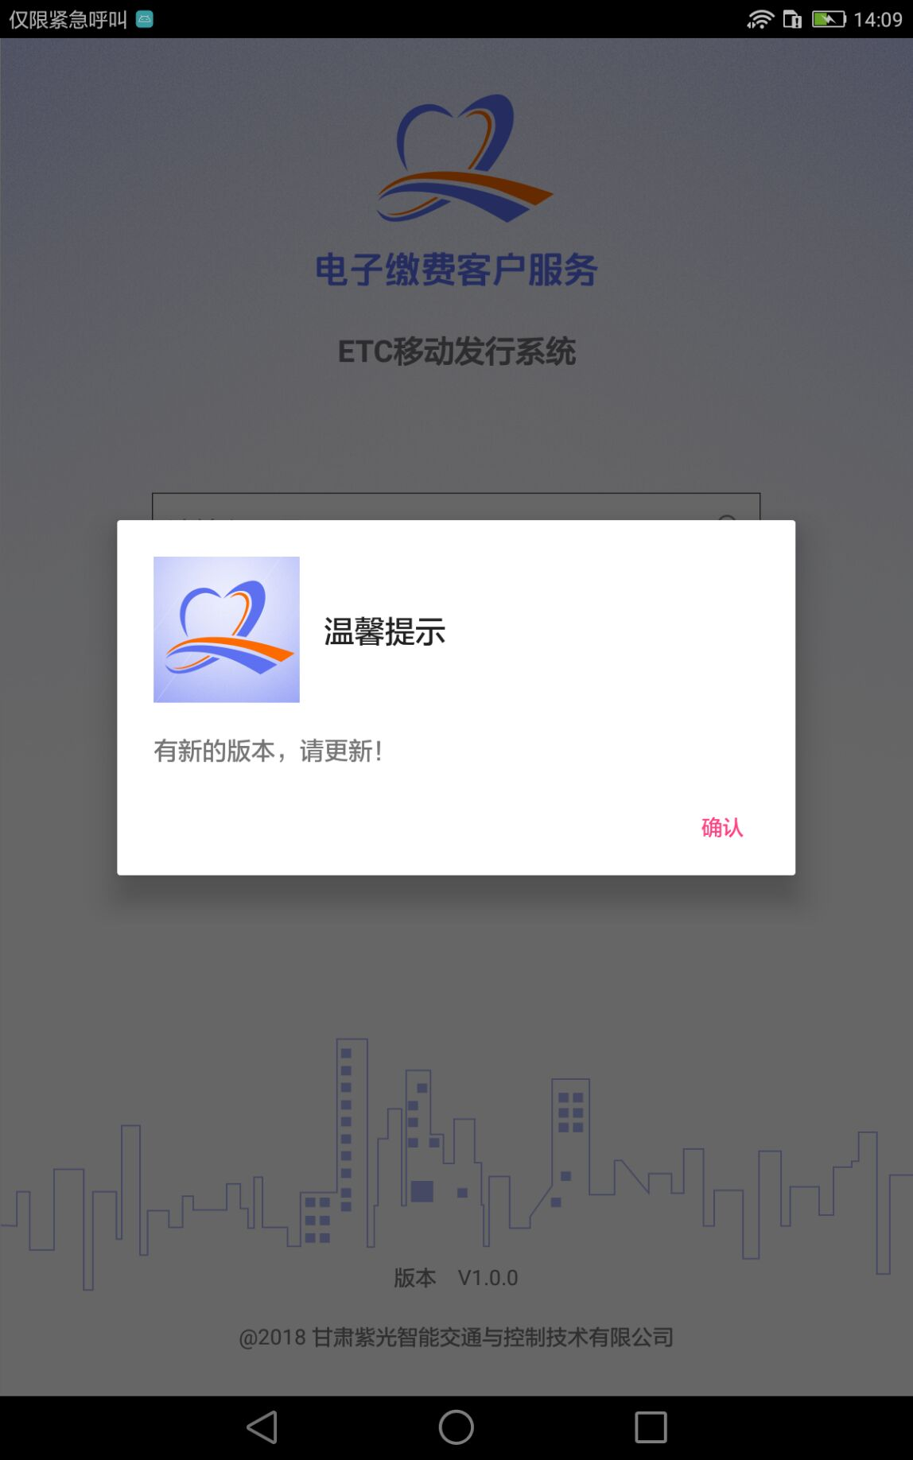
ETC移动发行系统V1.0
其他功能
系统更新
当需要更新时，在登录界面会弹出版本更新的提示框，点击【确定】，APP开始自动下载

Slide 37
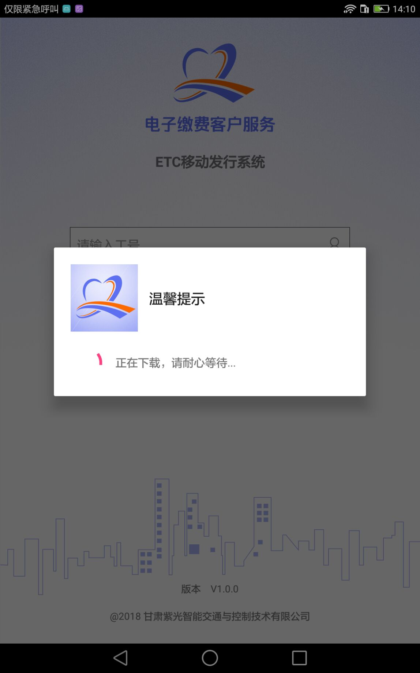
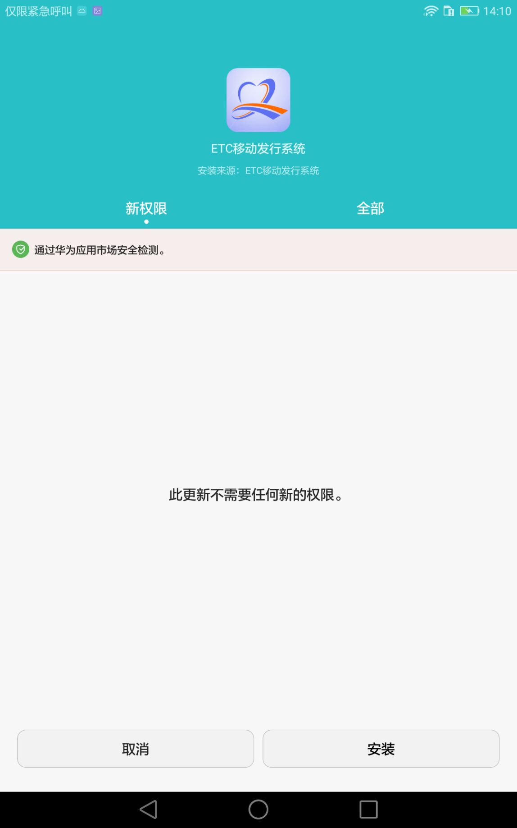
ETC移动发行系统V1.0
其他功能
系统更新
下载完成，点击【安装】，即可完成本次版本更新

Slide 38
ETC移动发行系统V1.0
日常维护
日常维护
序号 | 异常描述 | 解决方法
1 | 正在查询卡片是否可发行 | 强制退出，重试
2 | 正在加载系统资源 | 网络连接不通畅
3 | 发行OBU失败!-36 | 调整OBU与手持机距离，重试注册（多次）
4 | 发行OBU失败!-1 提交申请失败 | 1、在申请界面上，回退几步，重新提交 2、切换网络重试
5 | 多次出现读卡设备唤醒失败!-1 | 先关机，然后重启；（和重启不同）
6 | 标签办理失败，请重试 | 重试
7 | 用户卡办理失败 数据提交失败 | 退出到申请列表界面重新进入

Slide 39
谢谢各位！

